Slide 1
Жилой дом с приспособлением подземной автостоянки под защитное сооружение гражданской обороны – «укрытие» (ЗСГО) с инженерными сетями и благоустройством территории

Slide 2
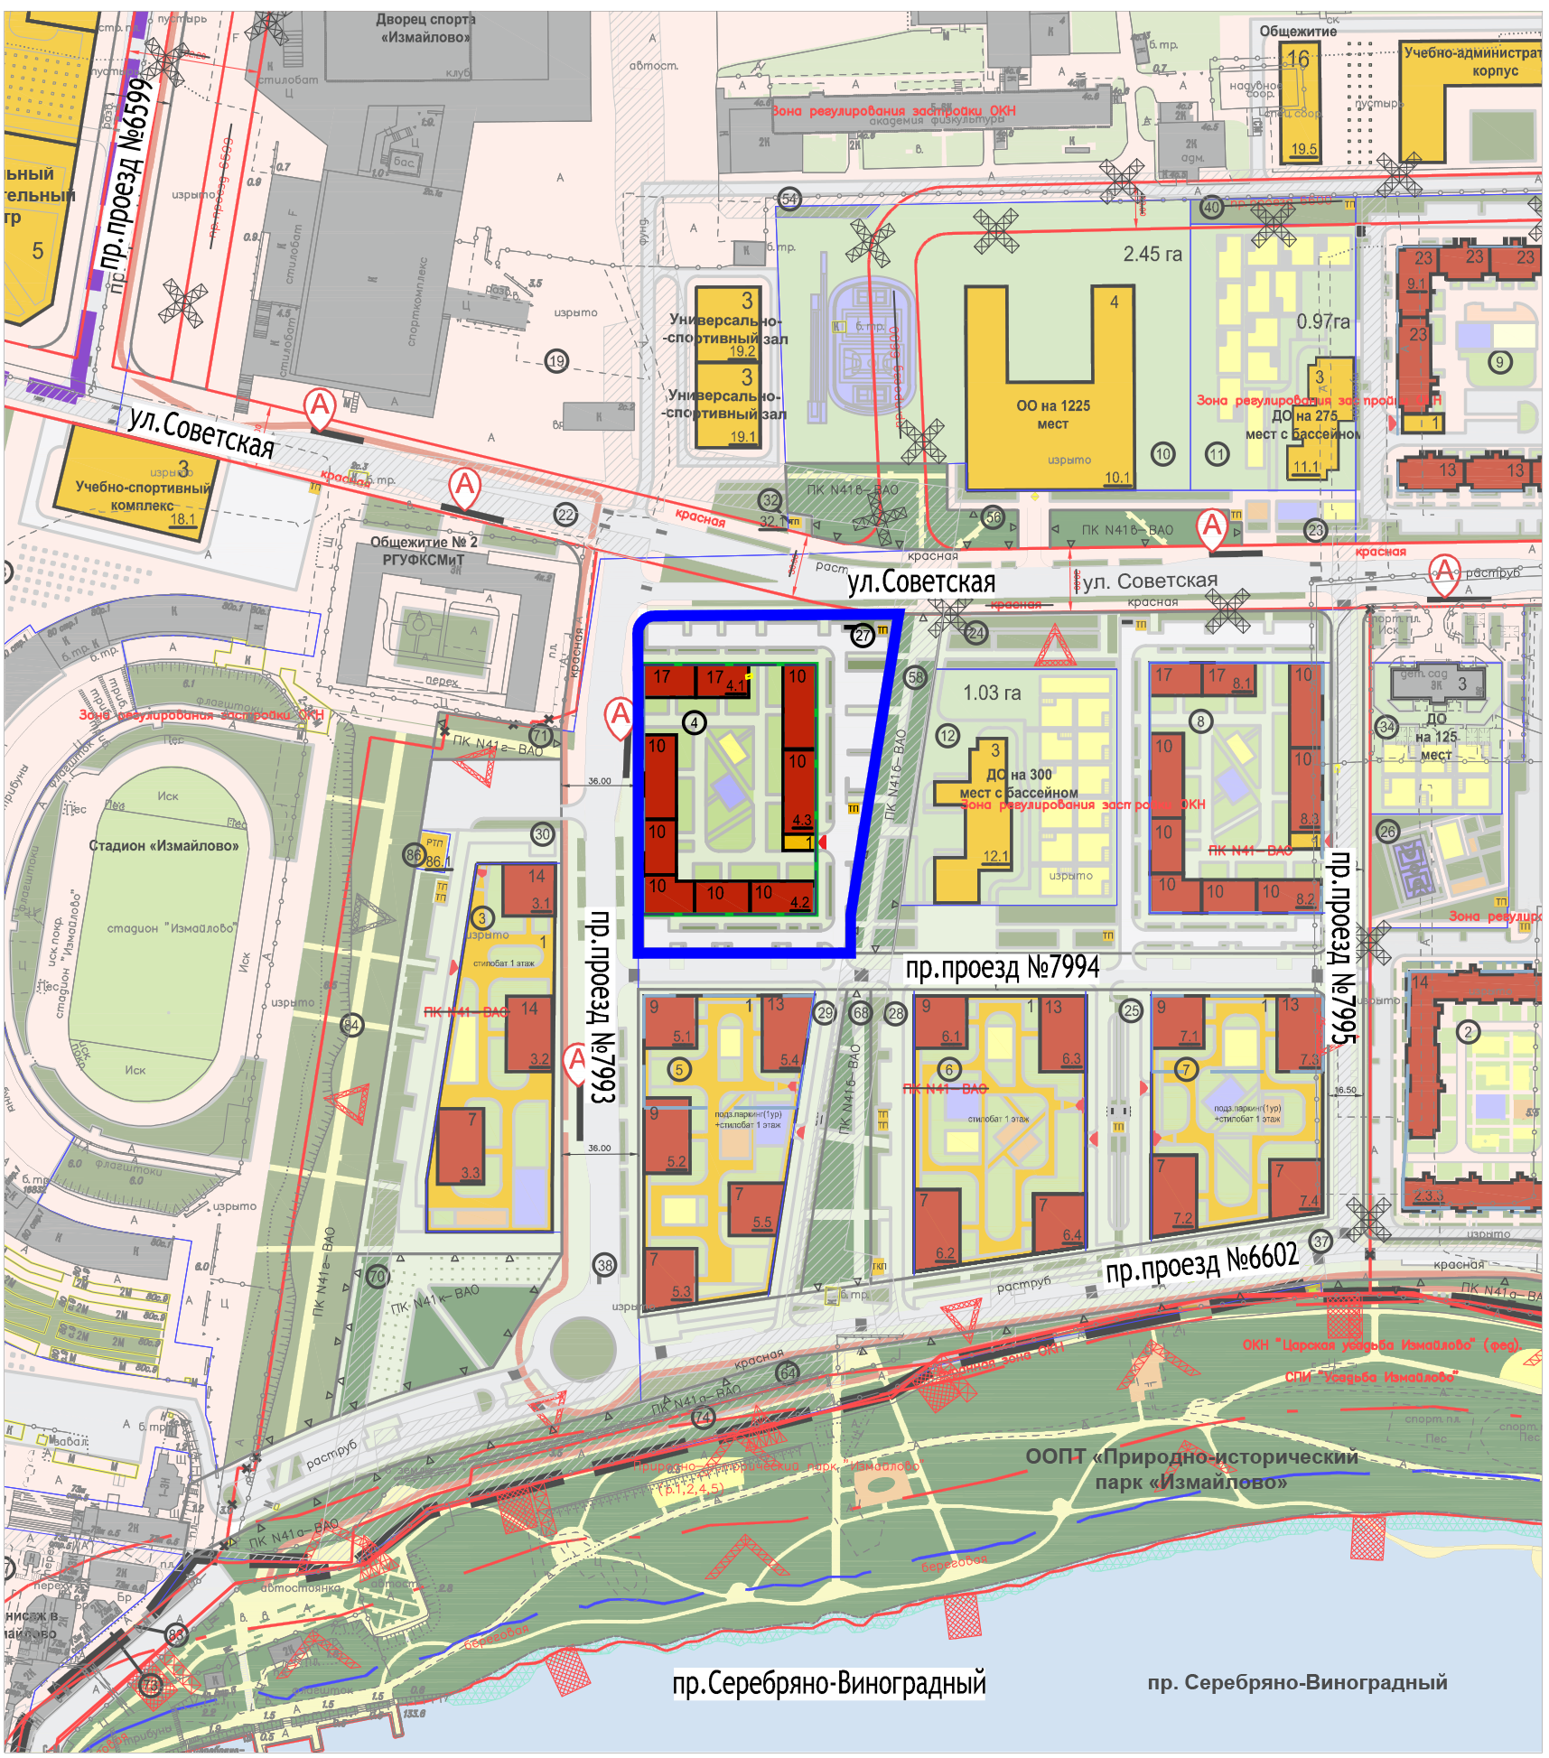
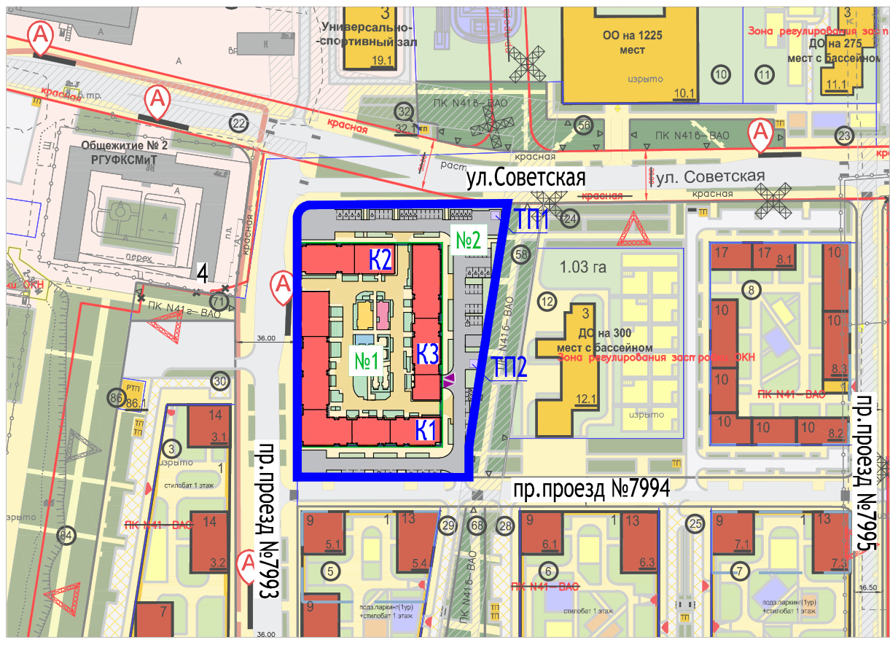
Жилой дом с приспособлением подземной автостоянки под защитное сооружение гражданской обороны – «укрытие» (ЗСГО) с инженерными сетями и благоустройством территории по адресу:
Москва, внутригородское муниципальное образование Измайлово, бульвар Сиреневый, земельный участок 4/4 (Сиреневый б-р, вл.4, з/у 4) (Восточный административный округ)
Адрес: | Москва, внутригородское муниципальное образование Измайлово, бульвар Сиреневый, земельный участок 4/4 (Сиреневый б-р, вл.4, з/у 4) (Восточный административный округ)
Заказчик: | Московский фонд реновации жилой застройки
Проектная организация: | ООО «Проектное бюро АПЕКС»
Фрагмент эскиза застройки проекта планировки территории с выделенными границами участка рассмотрения
N
ГПЗУ № РФ-77-4-53-3-07-2022-3578 от 08.06.2022 г.
Ведомость ТЭП объекта в соответствии с ГПЗУ
17345 - площадь застройки (кв. м);
231,85 - общая площадь объекта капитального строительства (кв. м) или
85 - предельная высота объекта капитального строительства (м);
71,77 - плотность застройки (коэффициент плотности застройки);
70377,66 -суммарная поэтажная площадь в габаритах наружных стен (кв. м);.
ТЭП проектное предложение
4890,69- площадь застройки (кв. м);
67646,00- общая площадь объекта капитального строительства (кв. м)
58076,20- наземная площадь объекта капитального строительства (кв. м);
9569,80- подземная площадь объекта капитального строительства (кв. м);
10-15-18-23-24 ( +1 подземный)- количество этажей (подземных и надземных, в том числе технических);
225,79- предельная абсолютная высота объекта капитального строительства(м);
78,95- предельная высота объекта капитального строительства (м);
40,55- плотность застройки (коэффициент плотности застройки);
70349,87-суммарная поэтажная площадь в габаритах наружных стен (кв. м);.
Ситуационный план территории проектируемого объекта с учетом эскиза застройки проекта планировки территории
N

Slide 3
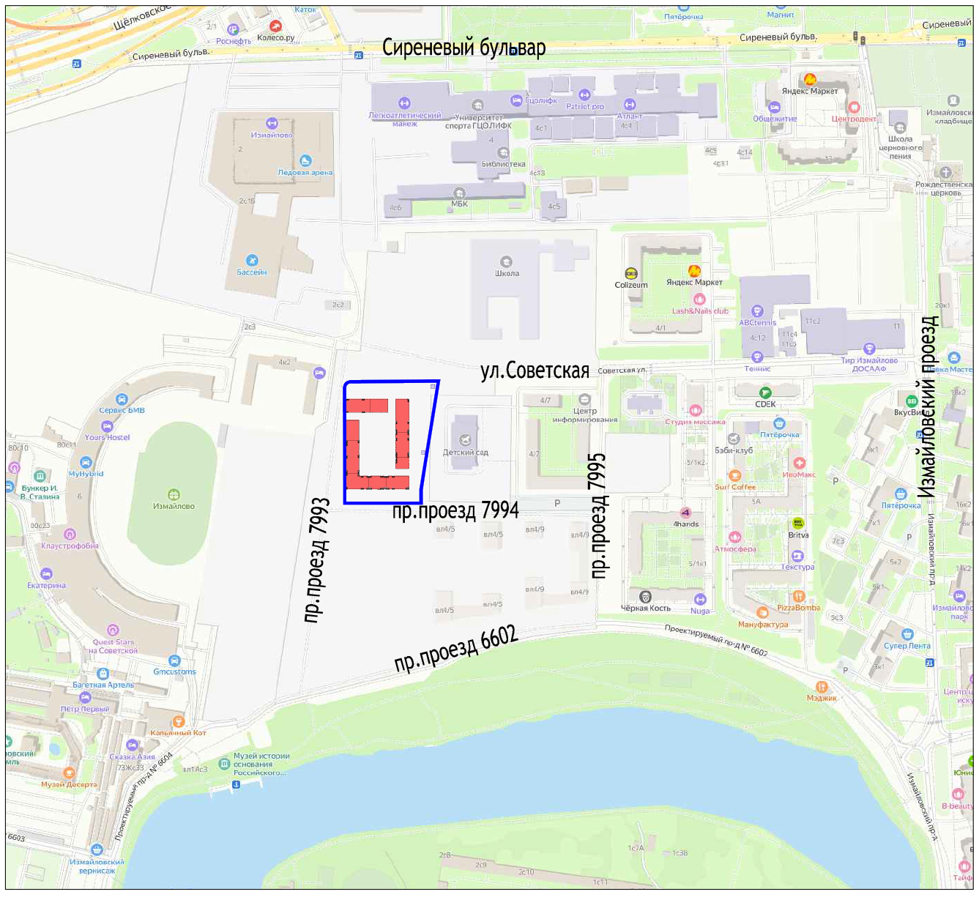
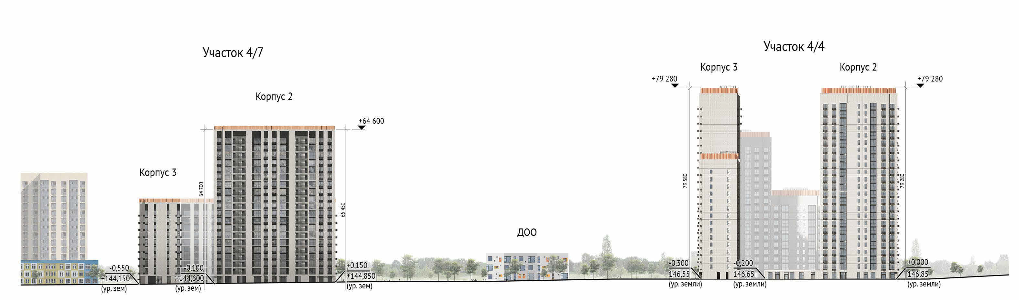
Жилой дом с приспособлением подземной автостоянки под защитное сооружение гражданской обороны – «укрытие» (ЗСГО) с инженерными сетями и благоустройством территории по адресу:
Москва, внутригородское муниципальное образование Измайлово, бульвар Сиреневый, земельный участок 4/4 (Сиреневый б-р, вл.4, з/у 4) (Восточный административный округ)
Схема расположения рассматриваемого участка в районе
N
Большая Почтовая ул.
Схема развертки фасадов по улице с указанием высотных отметок
* ВАЖНО НА СХЕМАХ ОТОБРАЖАТЬ ОСНОВНЫЕ УЛИЦЫ И ПРОЕЗДЫ

Slide 4
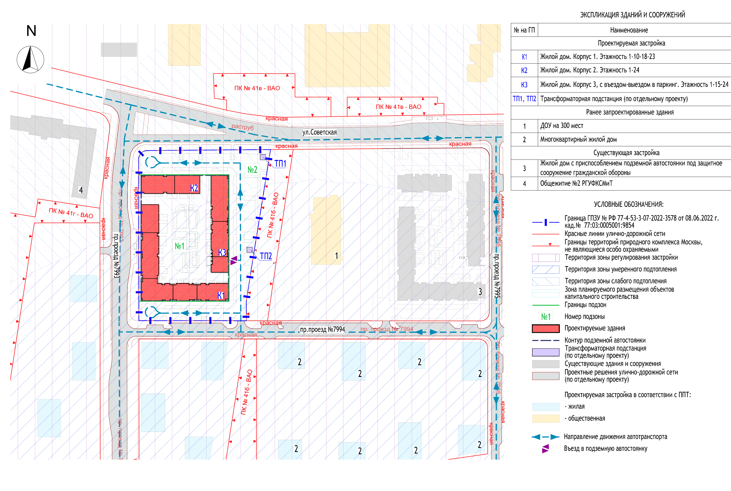
Жилой дом с приспособлением подземной автостоянки под защитное сооружение гражданской обороны – «укрытие» (ЗСГО) с инженерными сетями и благоустройством территории по адресу:
Москва, внутригородское муниципальное образование Измайлово, бульвар Сиреневый, земельный участок 4/4 (Сиреневый б-р, вл.4, з/у 4) (Восточный административный округ)
Схема ситуационного плана

Slide 5
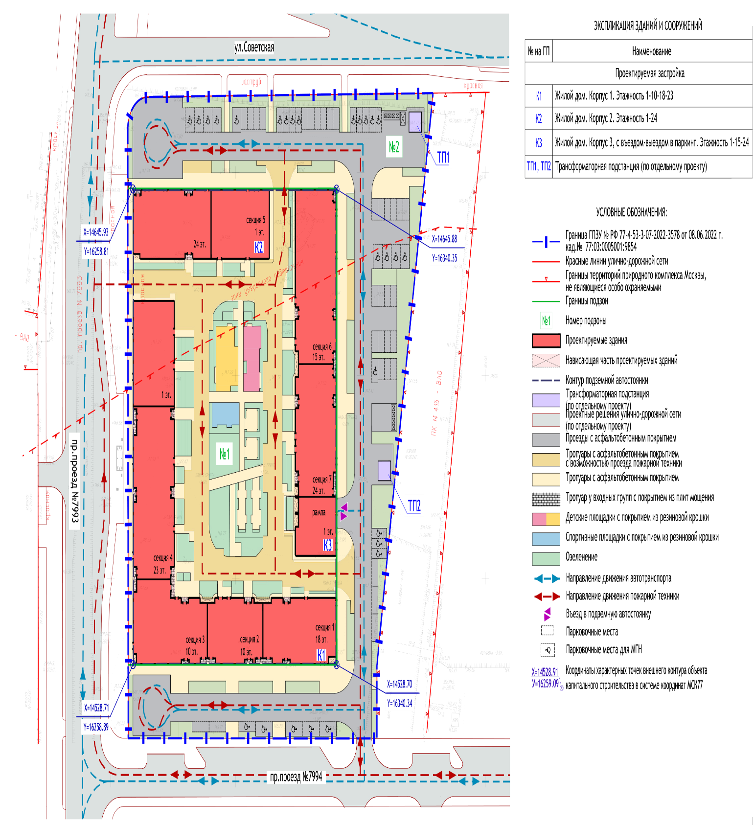
Жилой дом с приспособлением подземной автостоянки под защитное сооружение гражданской обороны – «укрытие» (ЗСГО) с инженерными сетями и благоустройством территории по адресу:
Москва, внутригородское муниципальное образование Измайлово, бульвар Сиреневый, земельный участок 4/4 (Сиреневый б-р, вл.4, з/у 4) (Восточный административный округ)
Схема планировочной организации земельного участка,
совмещенная со схемой транспортной организации территории
N

Slide 6
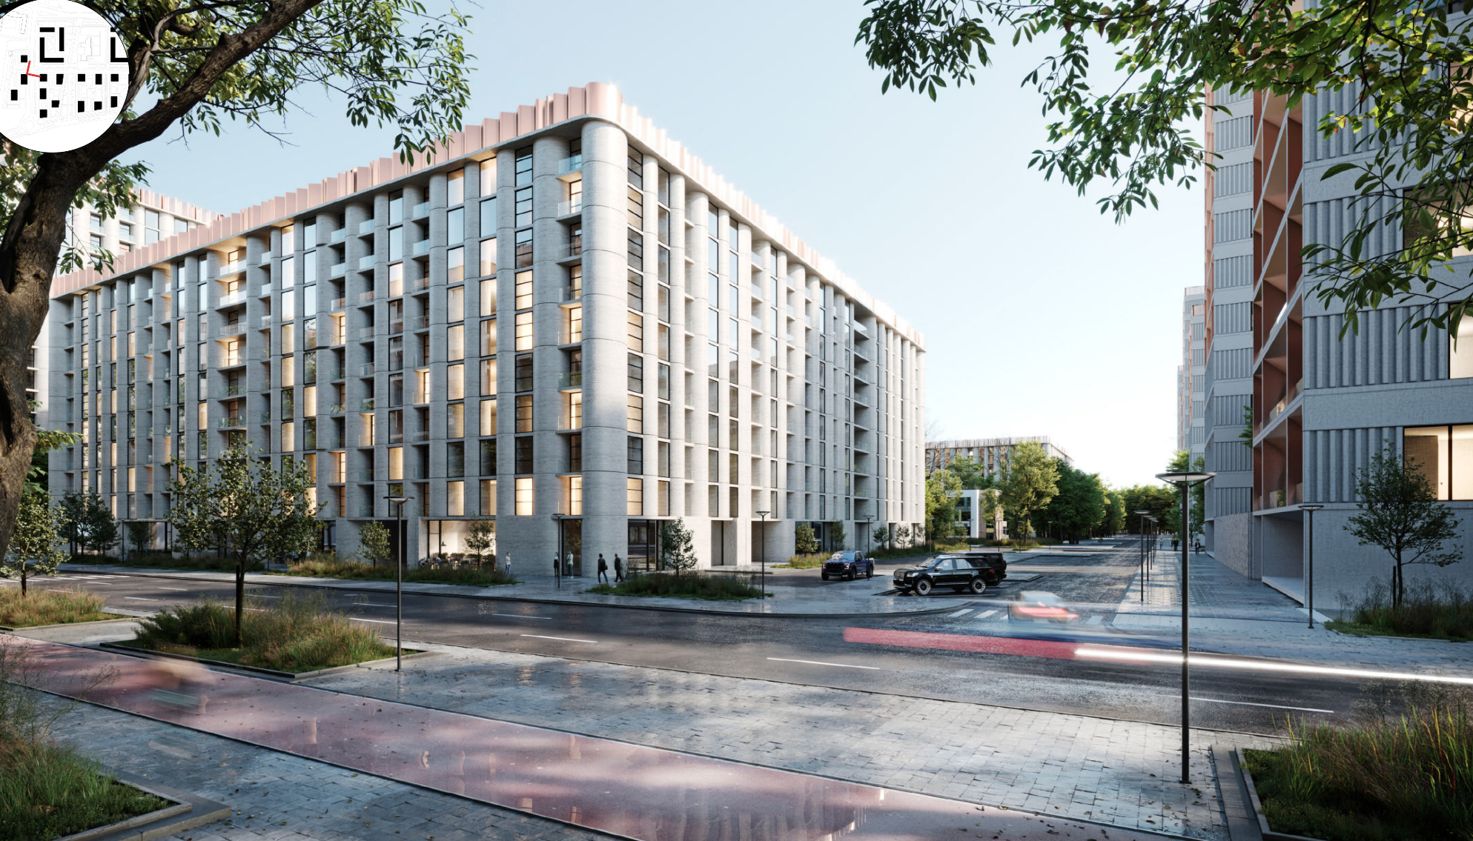
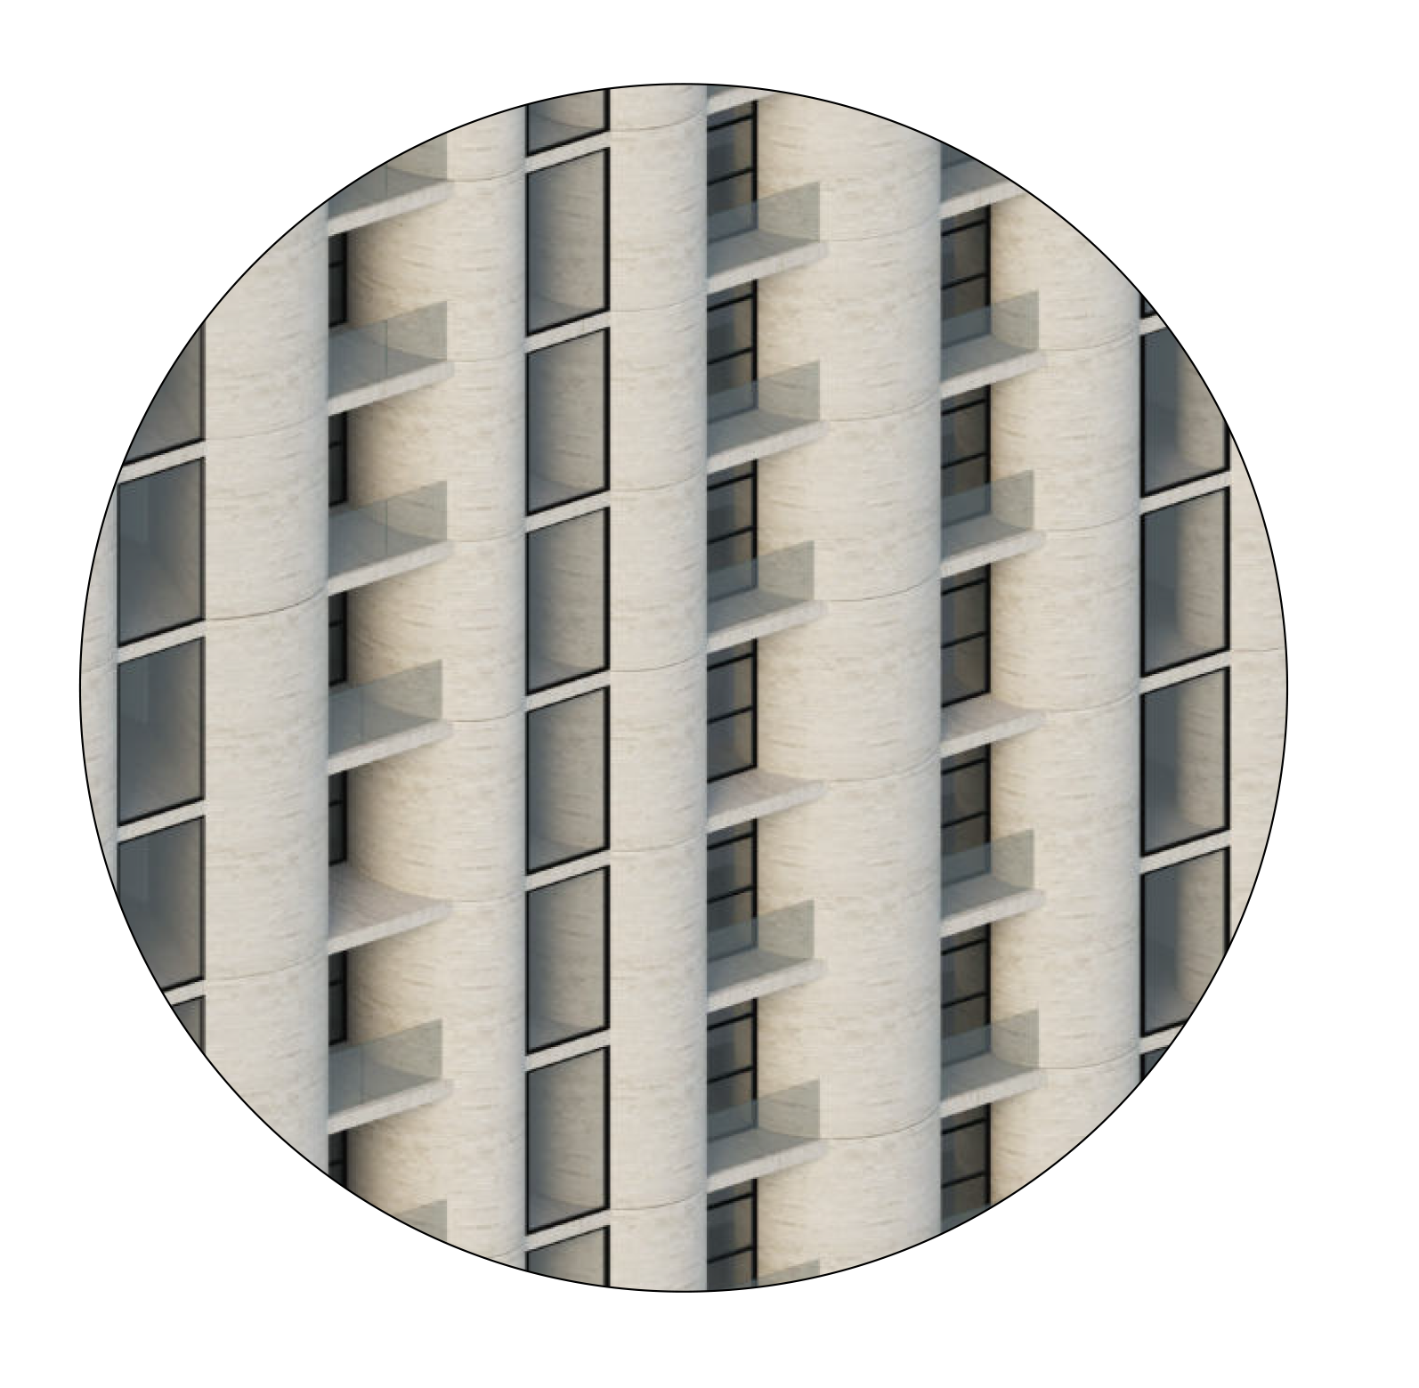
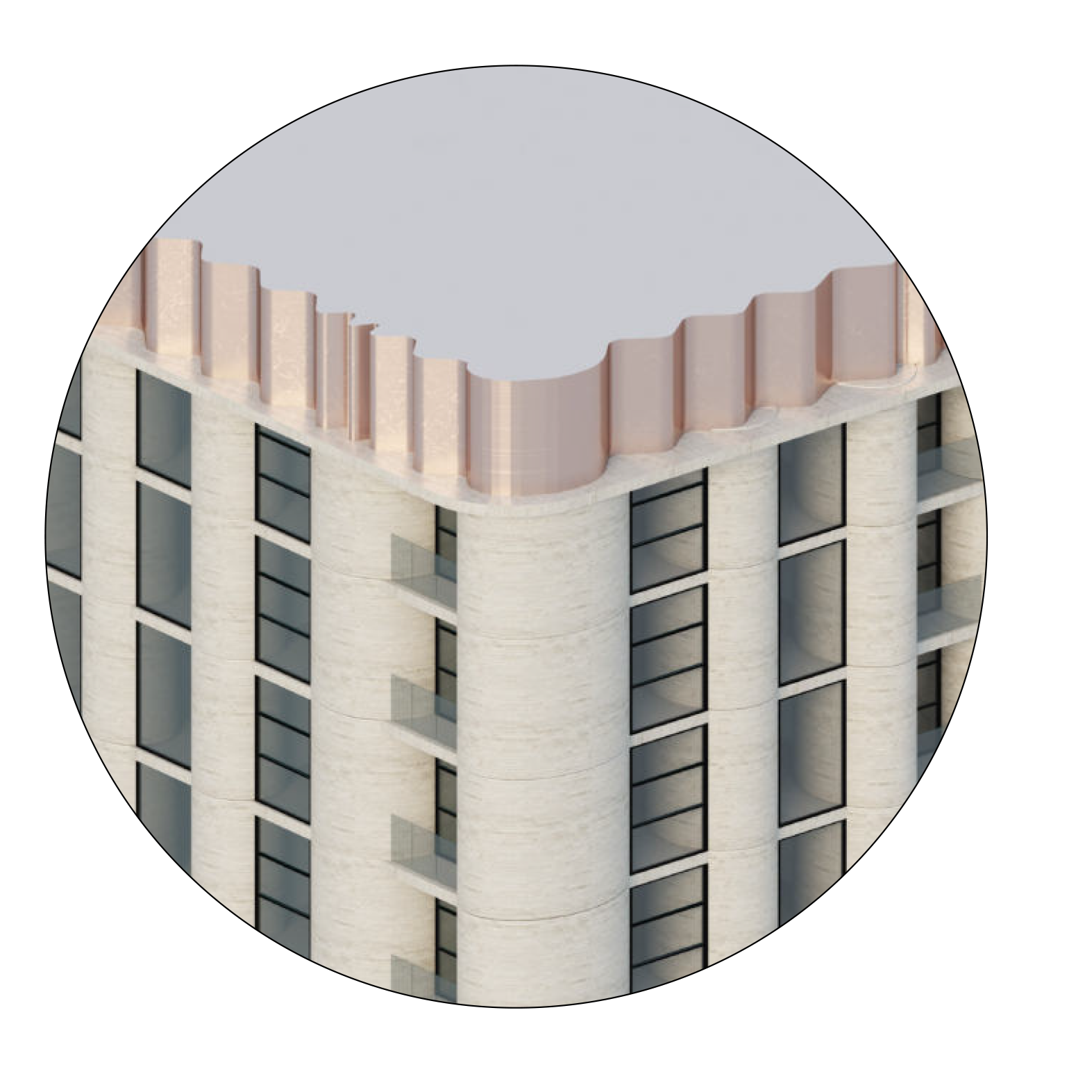
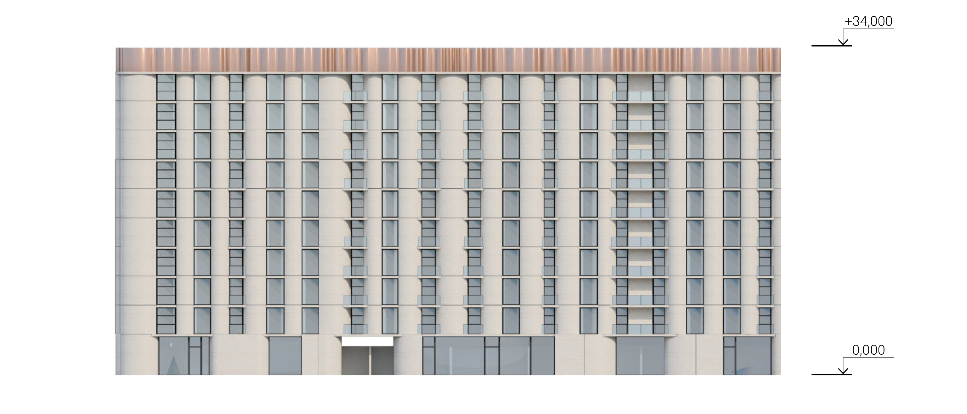
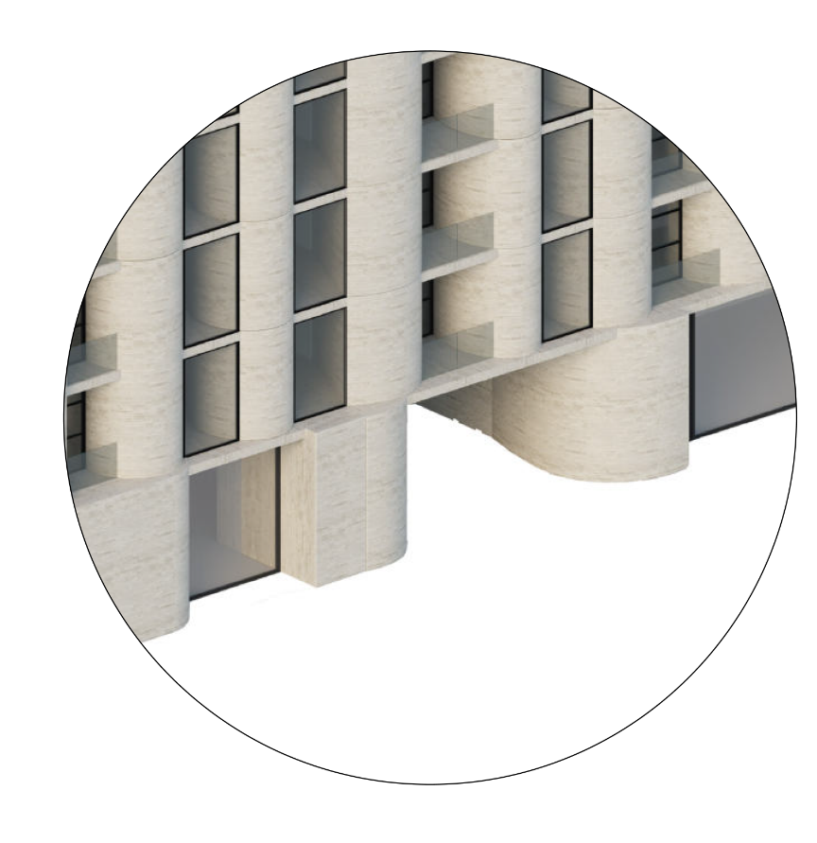
Жилой дом с приспособлением подземной автостоянки под защитное сооружение гражданской обороны – «укрытие» (ЗСГО) с инженерными сетями и благоустройством территории по адресу:
Москва, внутригородское муниципальное образование Измайлово, бульвар Сиреневый, земельный участок 4/4 (Сиреневый б-р, вл.4, з/у 4) (Восточный административный округ)
Материалы победителя Открытого международного конкурса «Облик реновации» по лоту № 15 - ООО «Мегабудка»
Схема фасада

Slide 7
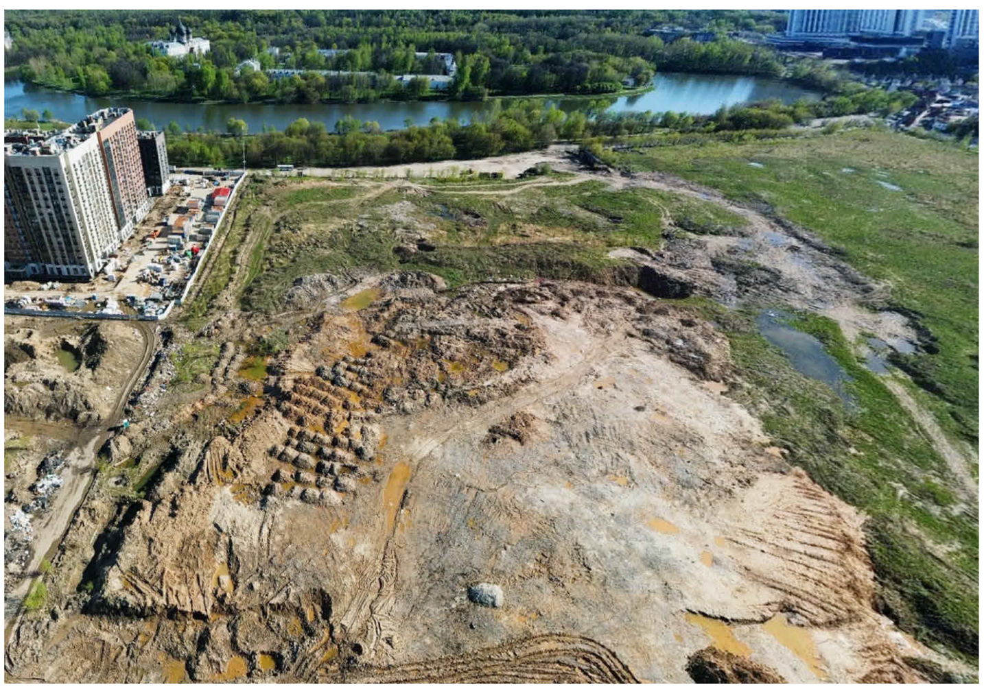
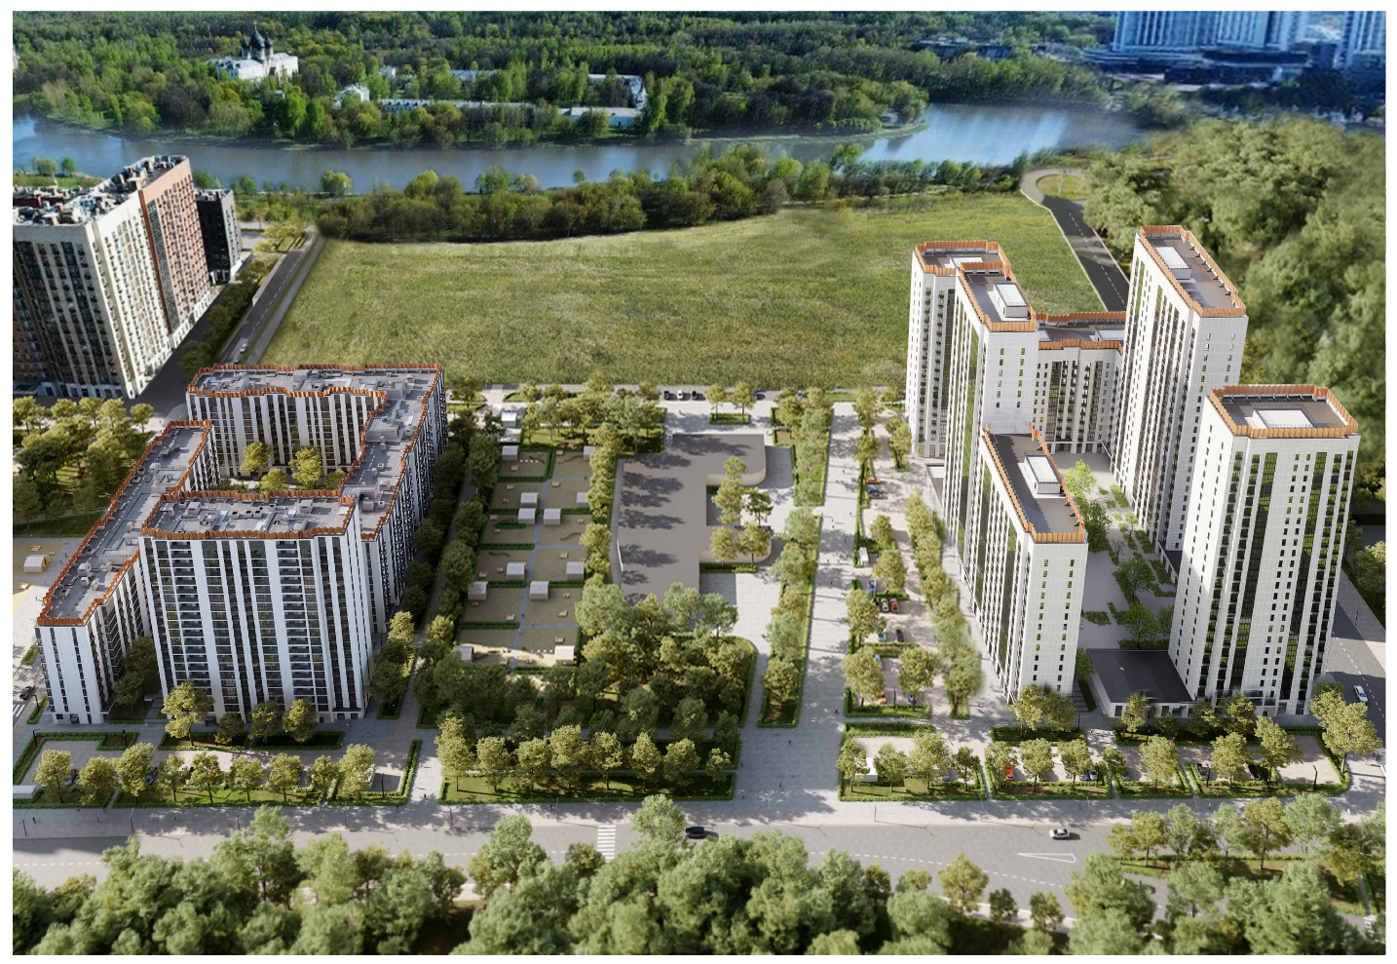
Жилой дом с приспособлением подземной автостоянки под защитное сооружение гражданской обороны – «укрытие» (ЗСГО) с инженерными сетями и благоустройством территории по адресу:
Москва, внутригородское муниципальное образование Измайлово, бульвар Сиреневый, земельный участок 4/4 (Сиреневый б-р, вл.4, з/у 4) (Восточный административный округ)
Фотофиксация существующего положения
Фотомонтаж.

Slide 8
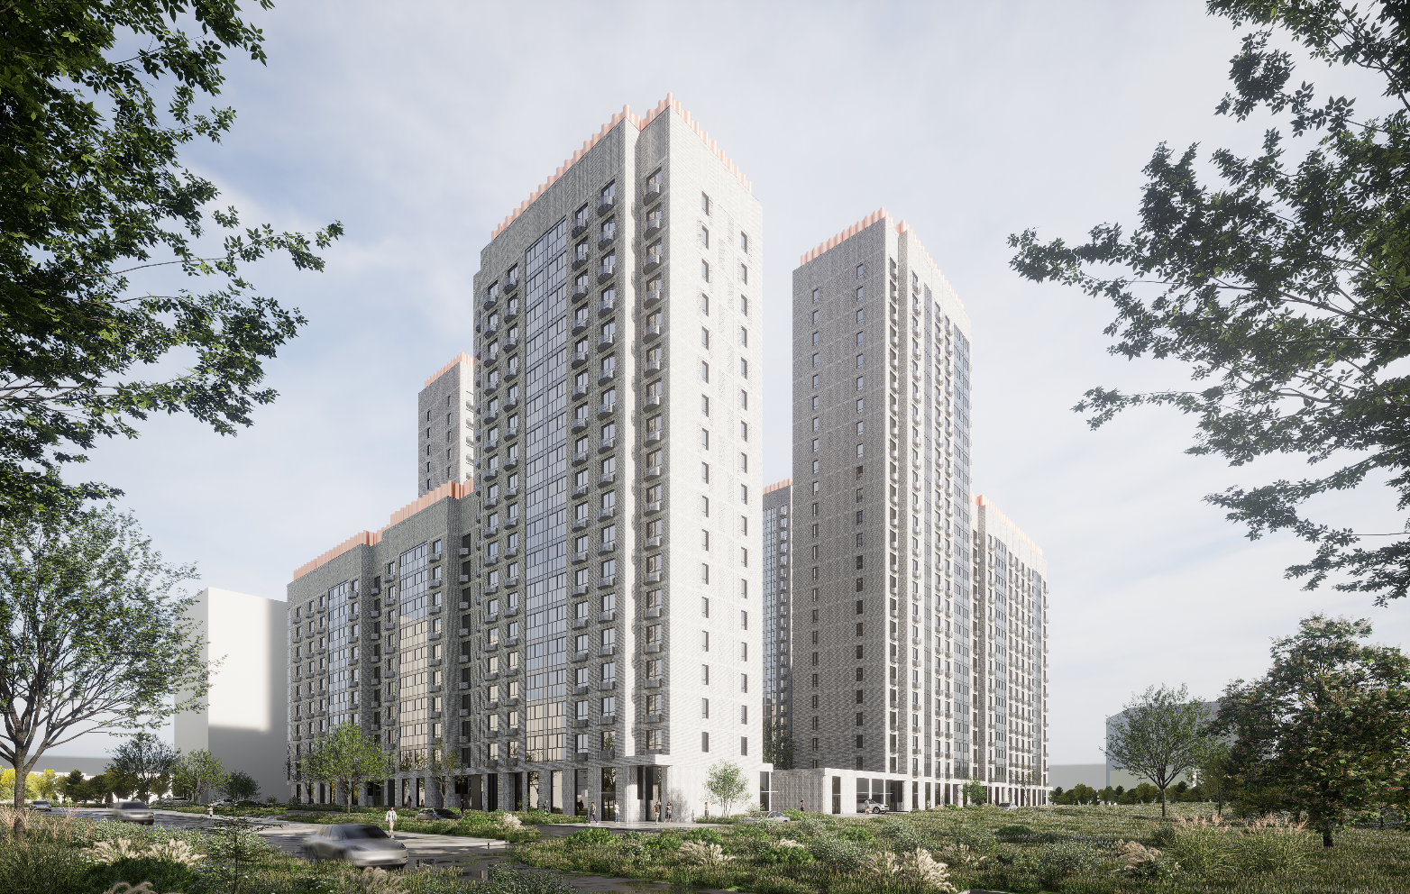
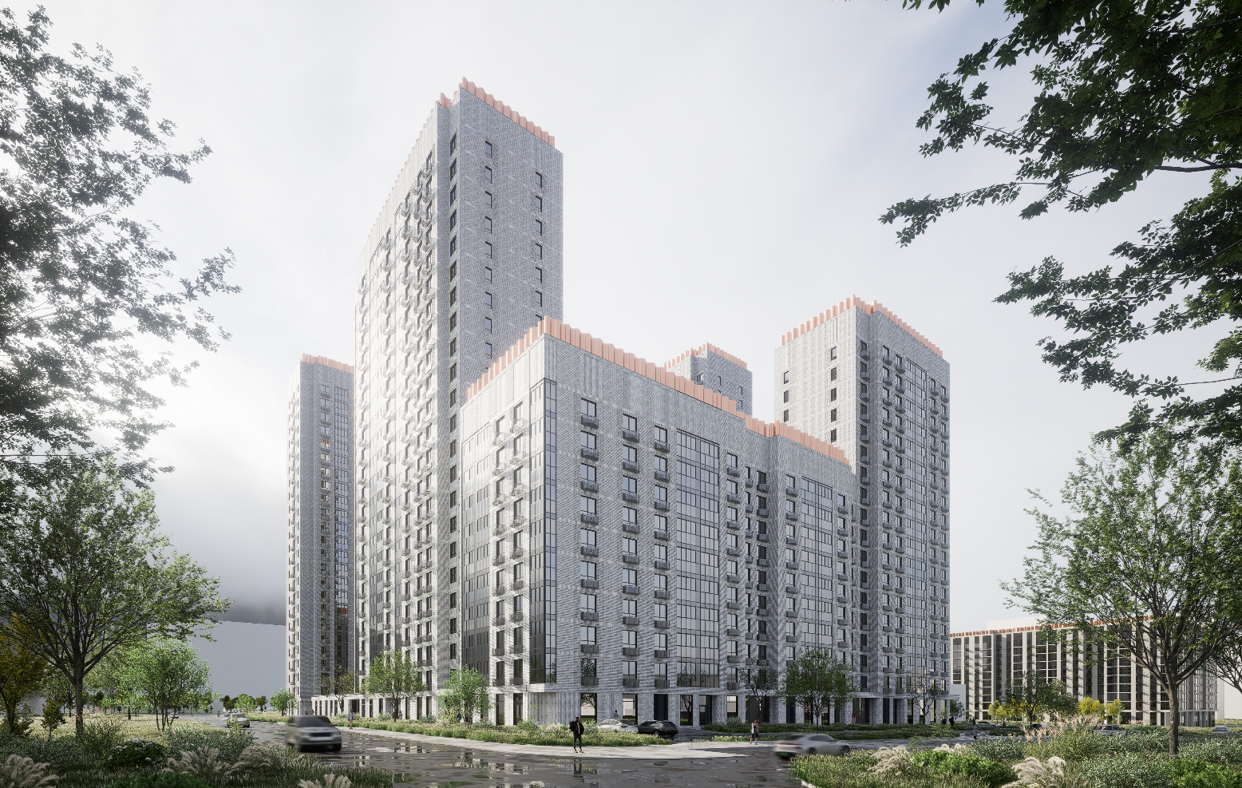
Жилой дом с приспособлением подземной автостоянки под защитное сооружение гражданской обороны – «укрытие» (ЗСГО) с инженерными сетями и благоустройством территории по адресу:
Москва, внутригородское муниципальное образование Измайлово, бульвар Сиреневый, земельный участок 4/4 (Сиреневый б-р, вл.4, з/у 4) (Восточный административный округ)
Перспективное изображение
Вид №1
Вид №2

Slide 9
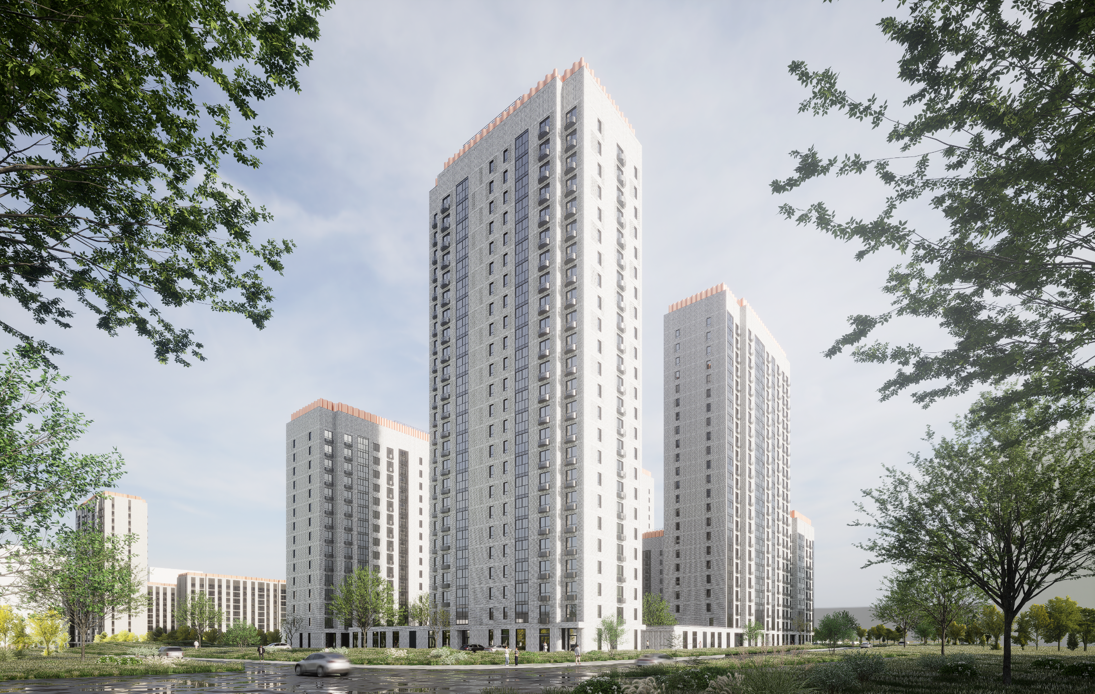
Жилой дом с приспособлением подземной автостоянки под защитное сооружение гражданской обороны – «укрытие» (ЗСГО) с инженерными сетями и благоустройством территории по адресу:
Москва, внутригородское муниципальное образование Измайлово, бульвар Сиреневый, земельный участок 4/4 (Сиреневый б-р, вл.4, з/у 4) (Восточный административный округ)
Перспективное изображение
Вид №3

Slide 10
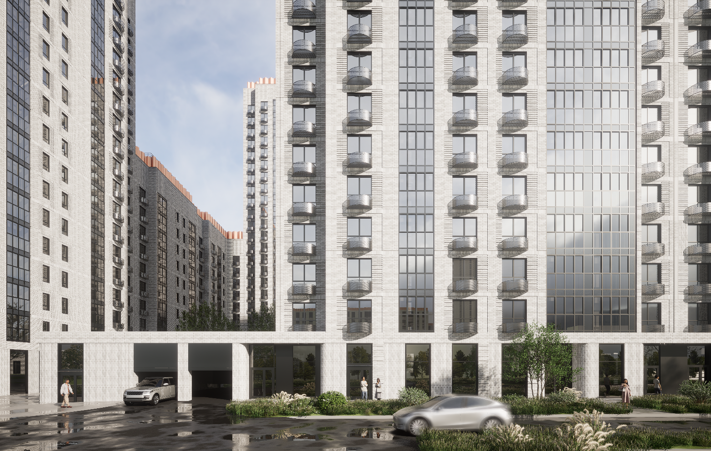
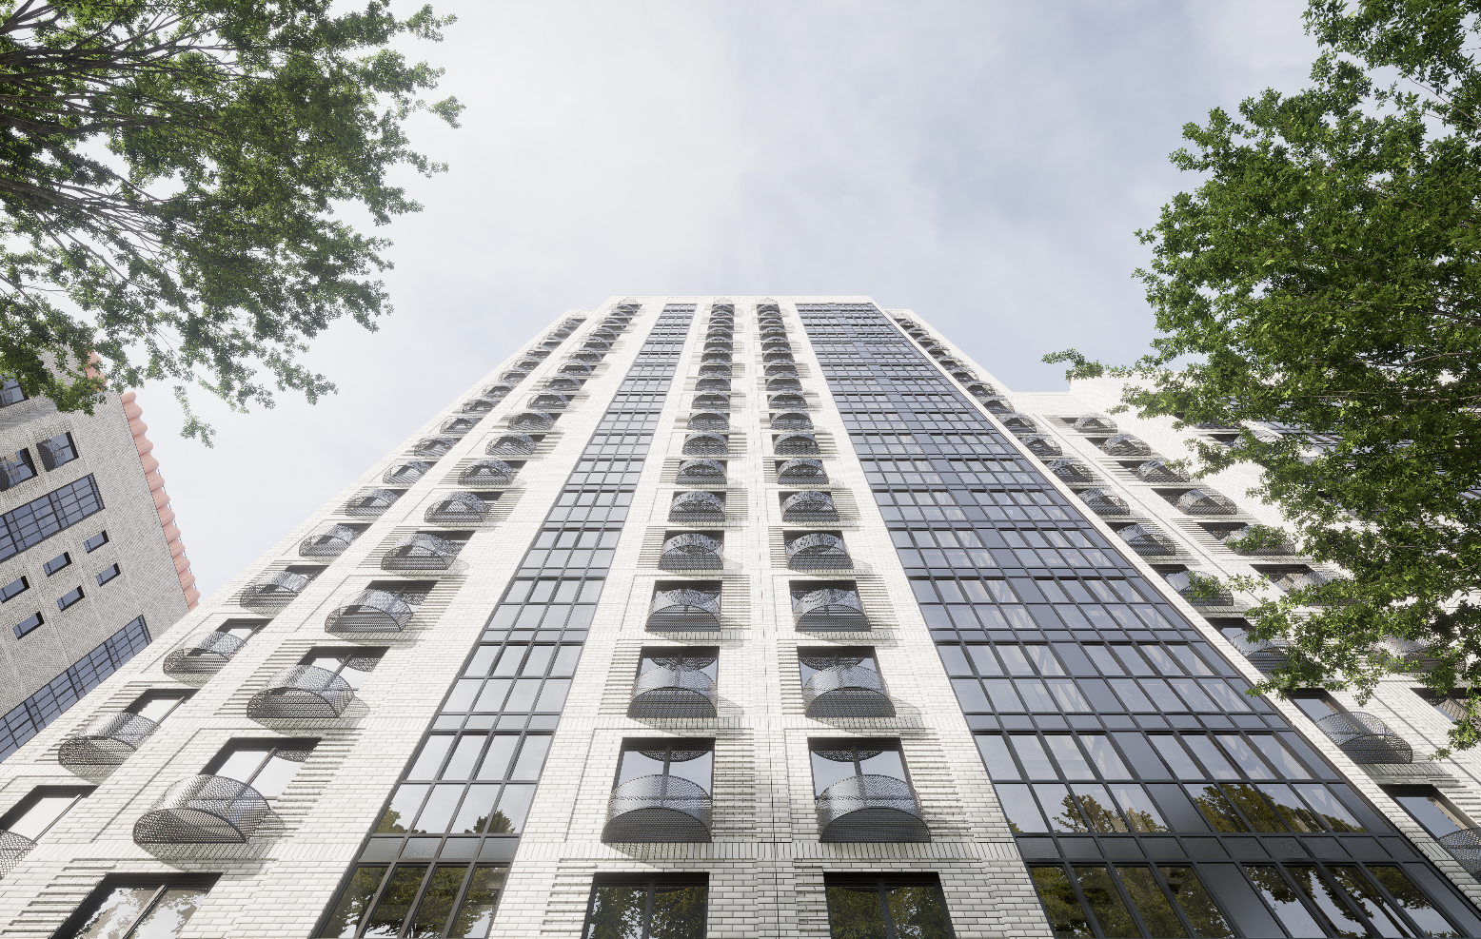
Жилой дом с приспособлением подземной автостоянки под защитное сооружение гражданской обороны – «укрытие» (ЗСГО) с инженерными сетями и благоустройством территории по адресу:
Москва, внутригородское муниципальное образование Измайлово, бульвар Сиреневый, земельный участок 4/4 (Сиреневый б-р, вл.4, з/у 4) (Восточный административный округ)
Перспективное изображение
Вид №4
Вид №5

Slide 11
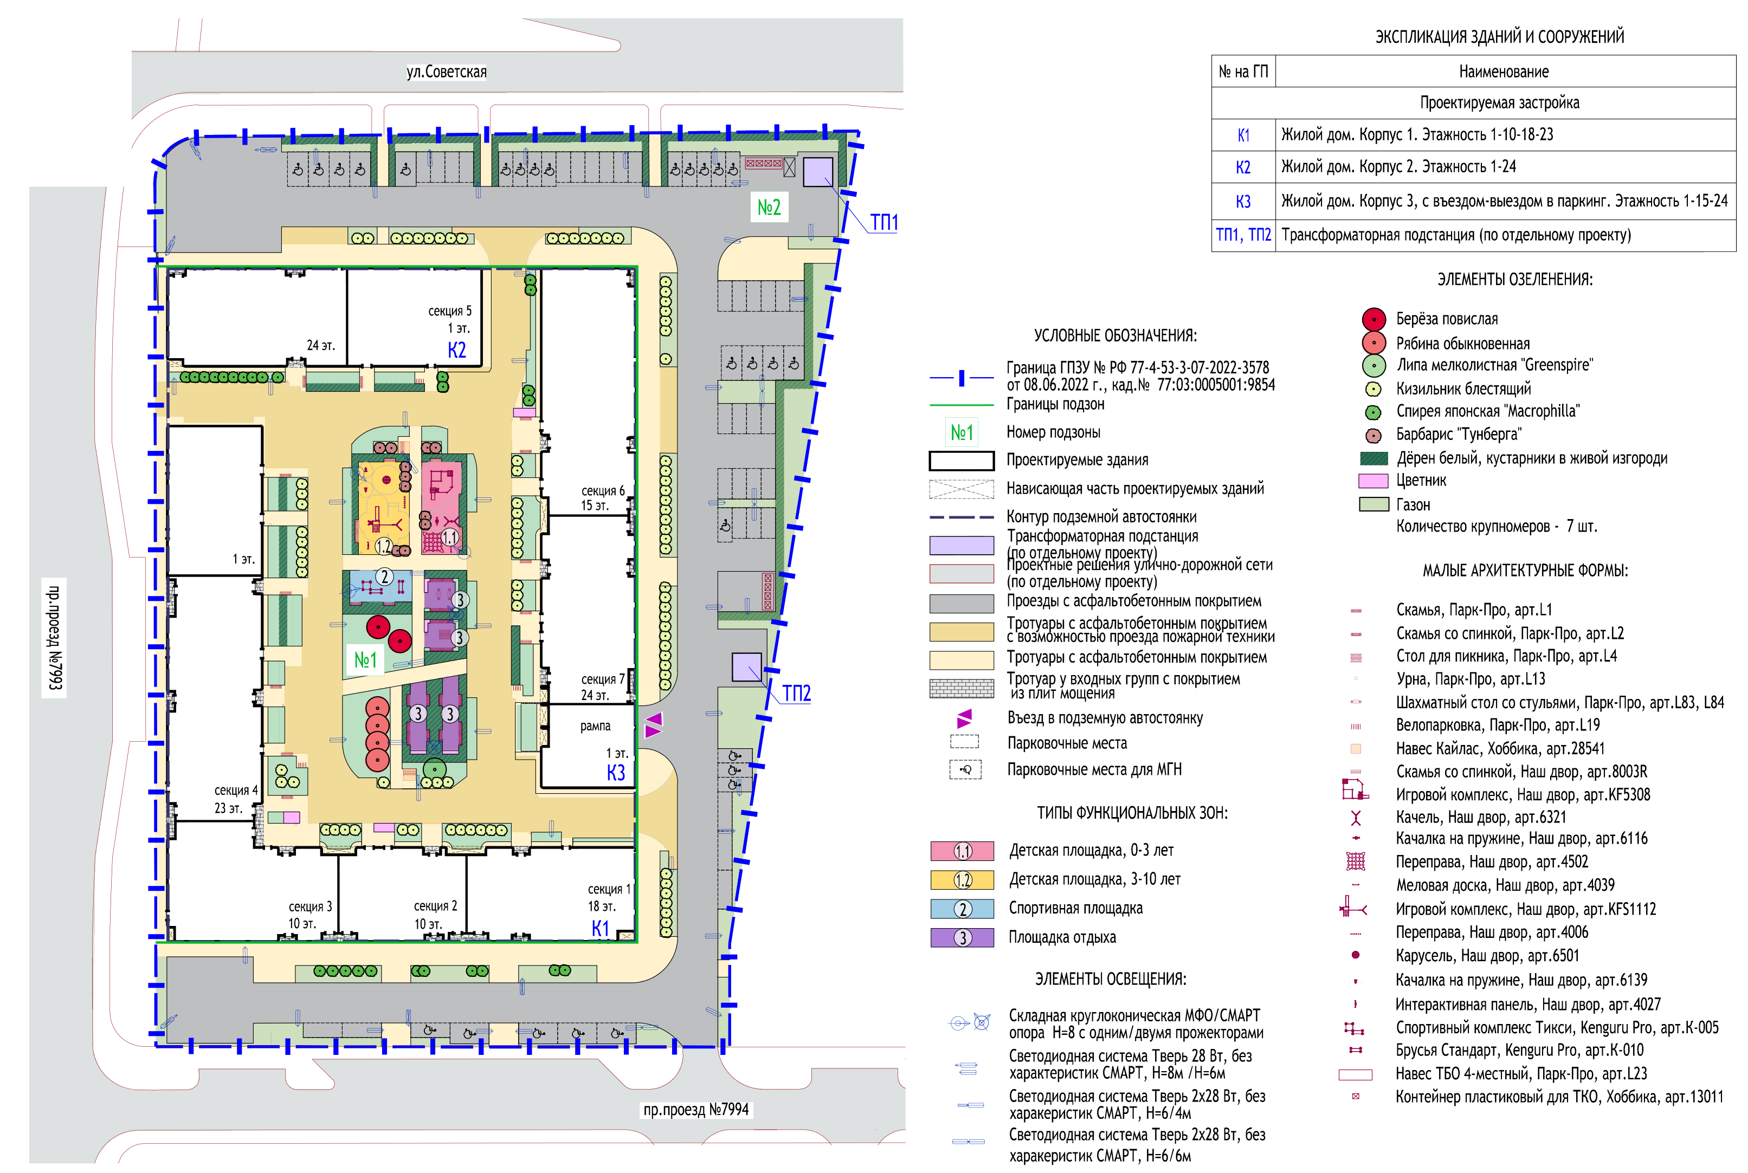
Жилой дом с приспособлением подземной автостоянки под защитное сооружение гражданской обороны – «укрытие» (ЗСГО) с инженерными сетями и благоустройством территории по адресу:
Москва, внутригородское муниципальное образование Измайлово, бульвар Сиреневый, земельный участок 4/4 (Сиреневый б-р, вл.4, з/у 4) (Восточный административный округ)
Материалы комплексного благоустройства
Схема благоустройства (на основе М 1:500)
N

Slide 12
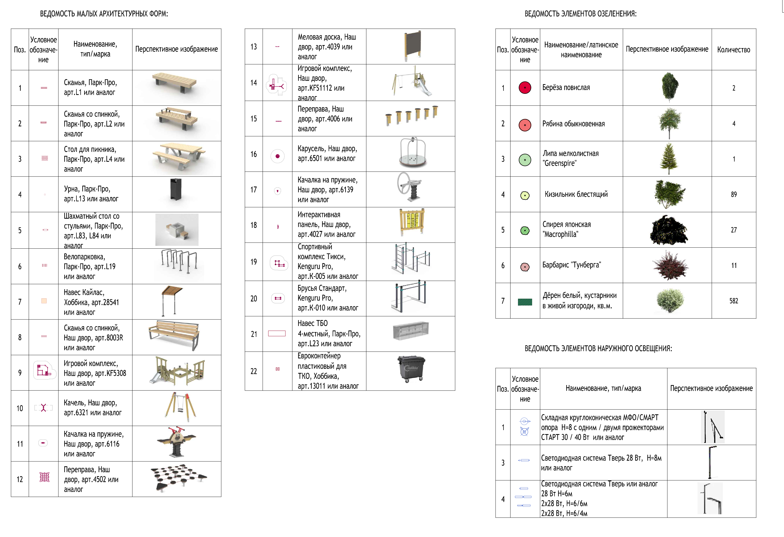
Жилой дом с приспособлением подземной автостоянки под защитное сооружение гражданской обороны – «укрытие» (ЗСГО) с инженерными сетями и благоустройством территории по адресу:
Москва, внутригородское муниципальное образование Измайлово, бульвар Сиреневый, земельный участок 4/4 (Сиреневый б-р, вл.4, з/у 4) (Восточный административный округ)
Материалы благоустройства
Перспективное изображение общего вида благоустраиваемой территории с указанием функциональных зон и материалов покрытий.

Slide 13
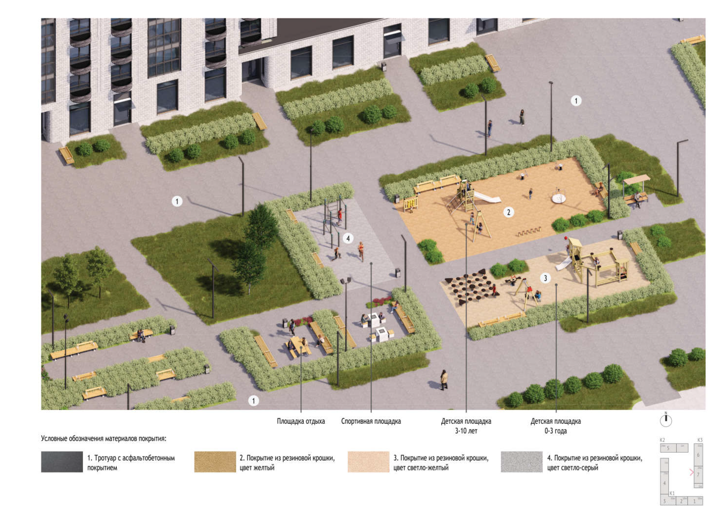
Жилой дом с приспособлением подземной автостоянки под защитное сооружение гражданской обороны – «укрытие» (ЗСГО) с инженерными сетями и благоустройством территории по адресу:
Москва, внутригородское муниципальное образование Измайлово, бульвар Сиреневый, земельный участок 4/4 (Сиреневый б-р, вл.4, з/у 4) (Восточный административный округ)
Материалы благоустройства
Перспективное изображение общего вида благоустраиваемой территории с указанием функциональных зон и материалов покрытий.

Slide 14
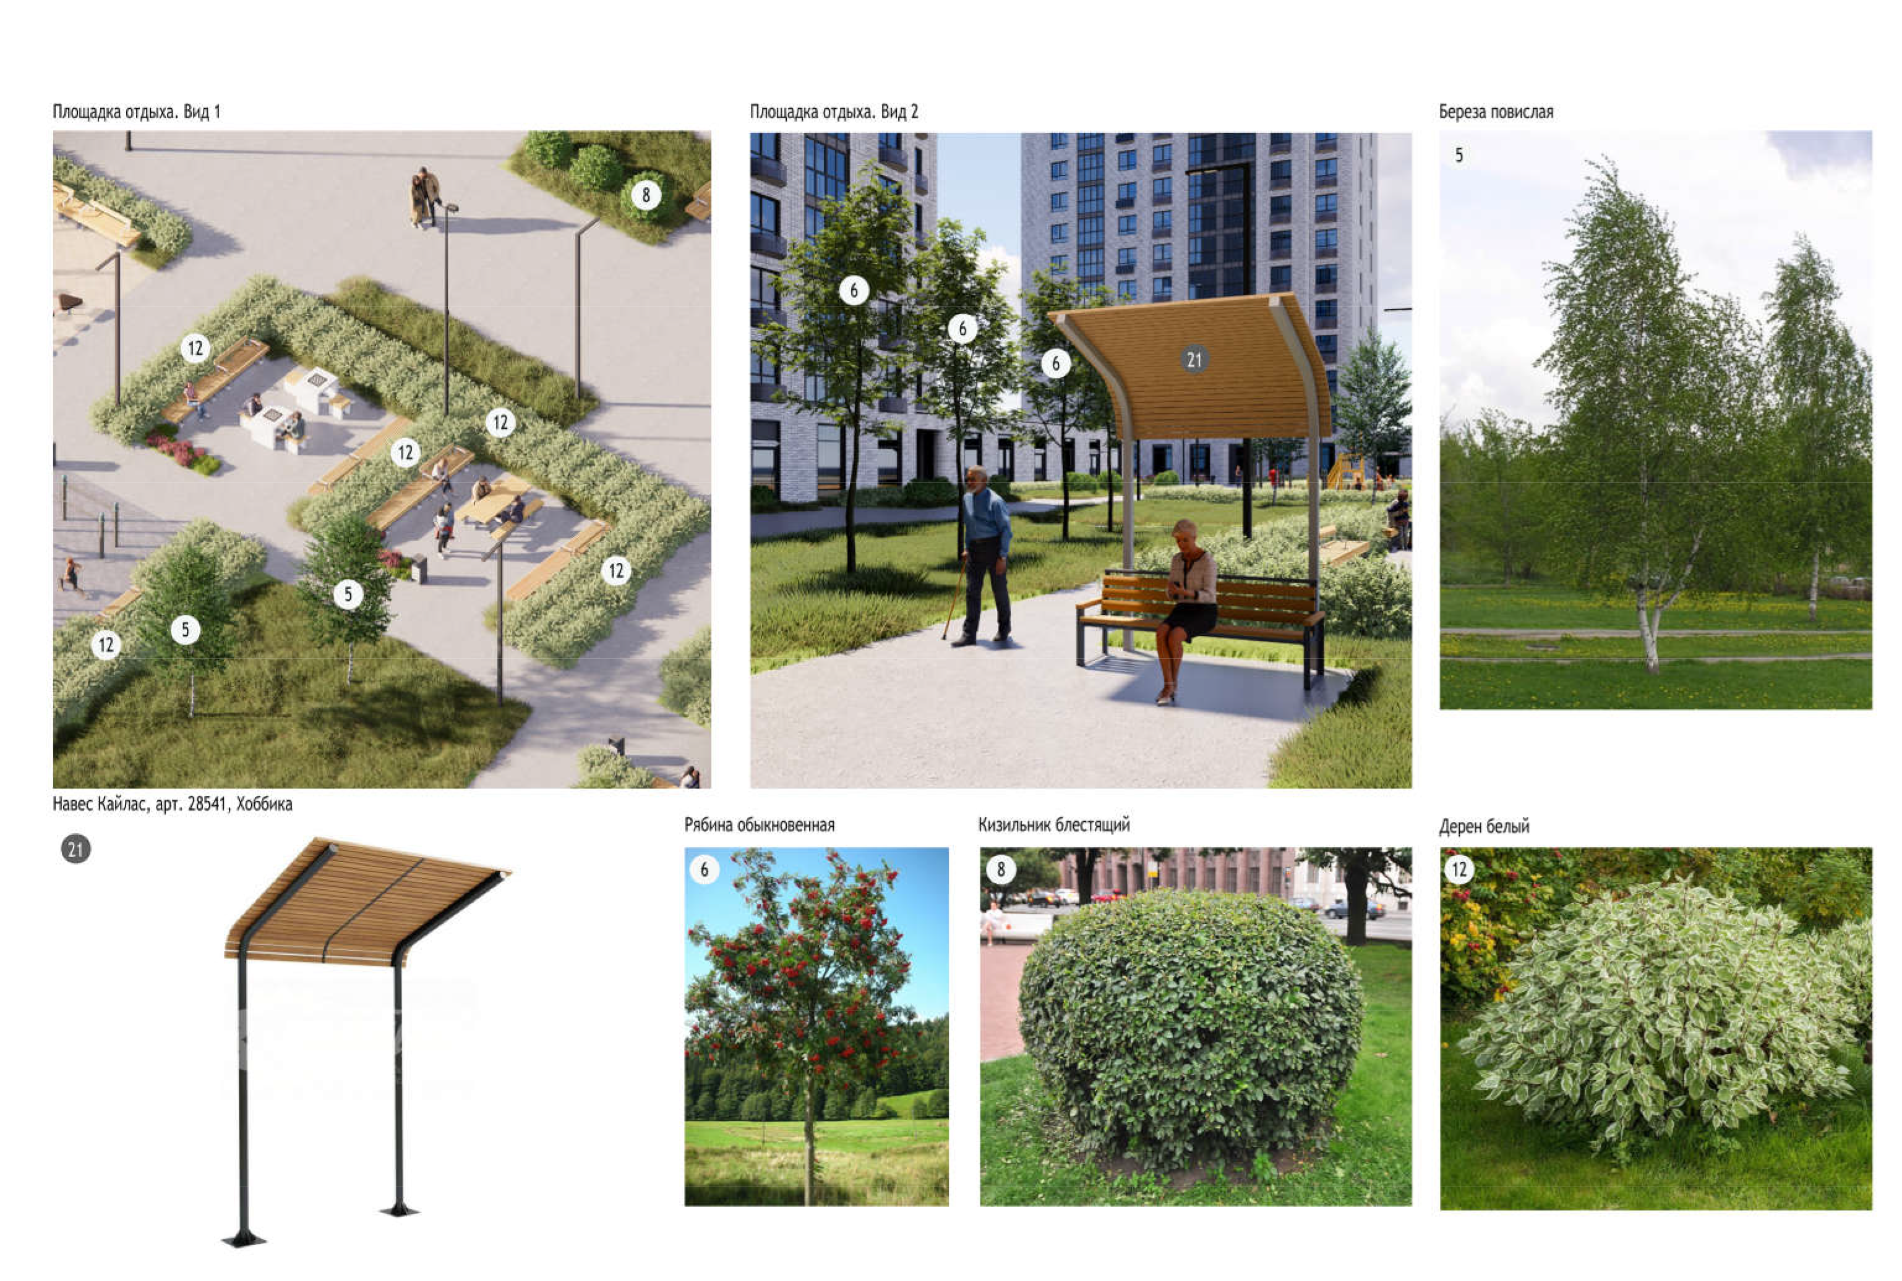
Жилой дом с приспособлением подземной автостоянки под защитное сооружение гражданской обороны – «укрытие» (ЗСГО) с инженерными сетями и благоустройством территории по адресу:
Москва, внутригородское муниципальное образование Измайлово, бульвар Сиреневый, земельный участок 4/4 (Сиреневый б-р, вл.4, з/у 4) (Восточный административный округ)
Материалы благоустройства
Перспективное изображение зоны отдыха

Slide 15
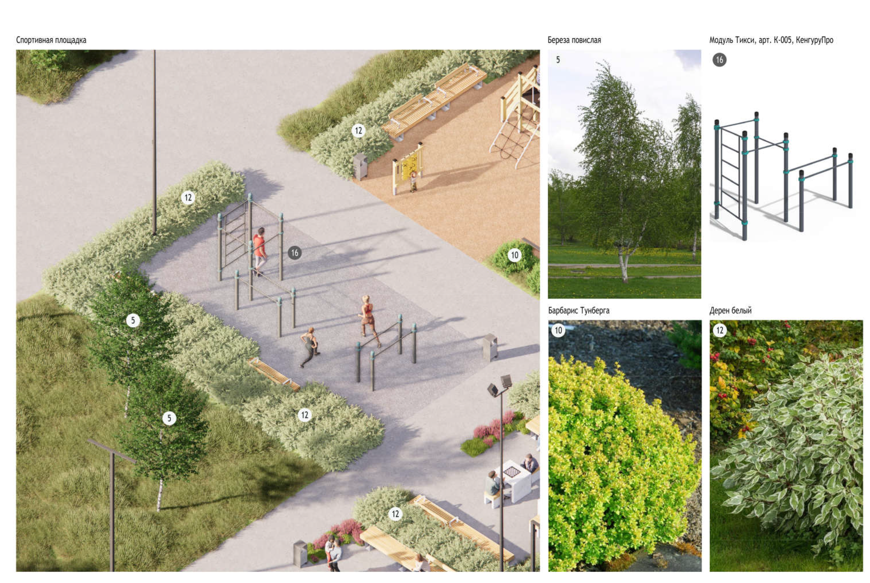
Жилой дом с приспособлением подземной автостоянки под защитное сооружение гражданской обороны – «укрытие» (ЗСГО) с инженерными сетями и благоустройством территории по адресу:
Москва, внутригородское муниципальное образование Измайлово, бульвар Сиреневый, земельный участок 4/4 (Сиреневый б-р, вл.4, з/у 4) (Восточный административный округ)
Материалы благоустройства
Перспективное изображение спортивной зоны

Slide 16
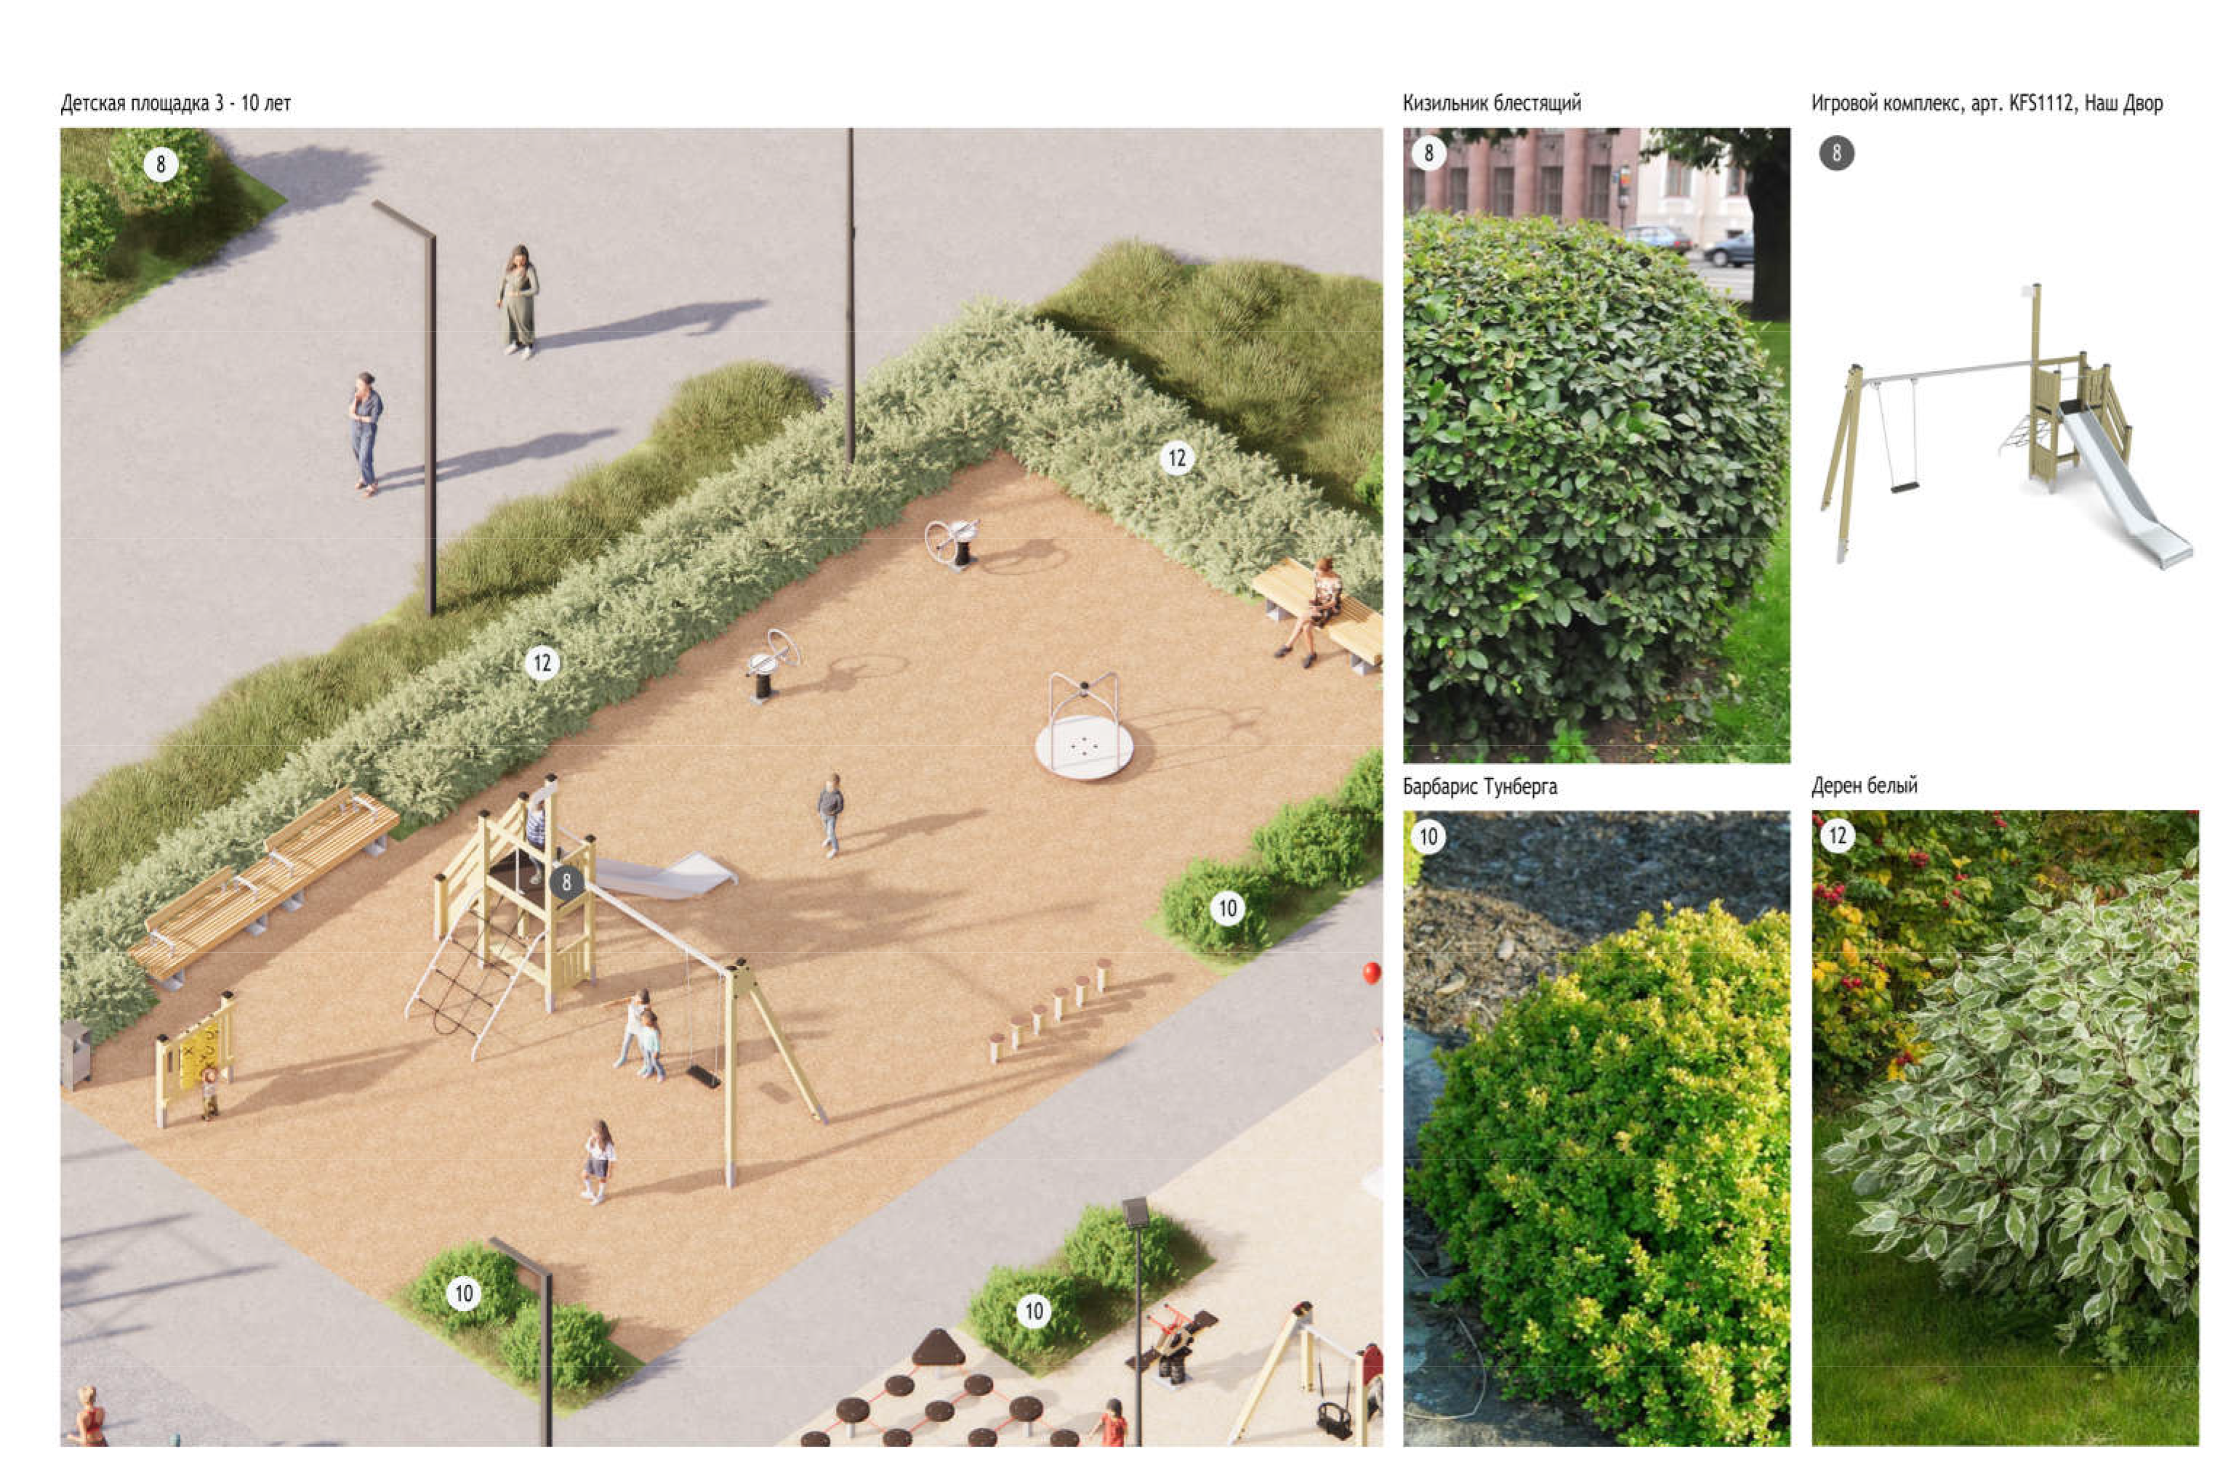
Жилой дом с приспособлением подземной автостоянки под защитное сооружение гражданской обороны – «укрытие» (ЗСГО) с инженерными сетями и благоустройством территории по адресу:
Москва, внутригородское муниципальное образование Измайлово, бульвар Сиреневый, земельный участок 4/4 (Сиреневый б-р, вл.4, з/у 4) (Восточный административный округ)
Материалы благоустройства
Перспективное изображение зоны детской площадки

Slide 17
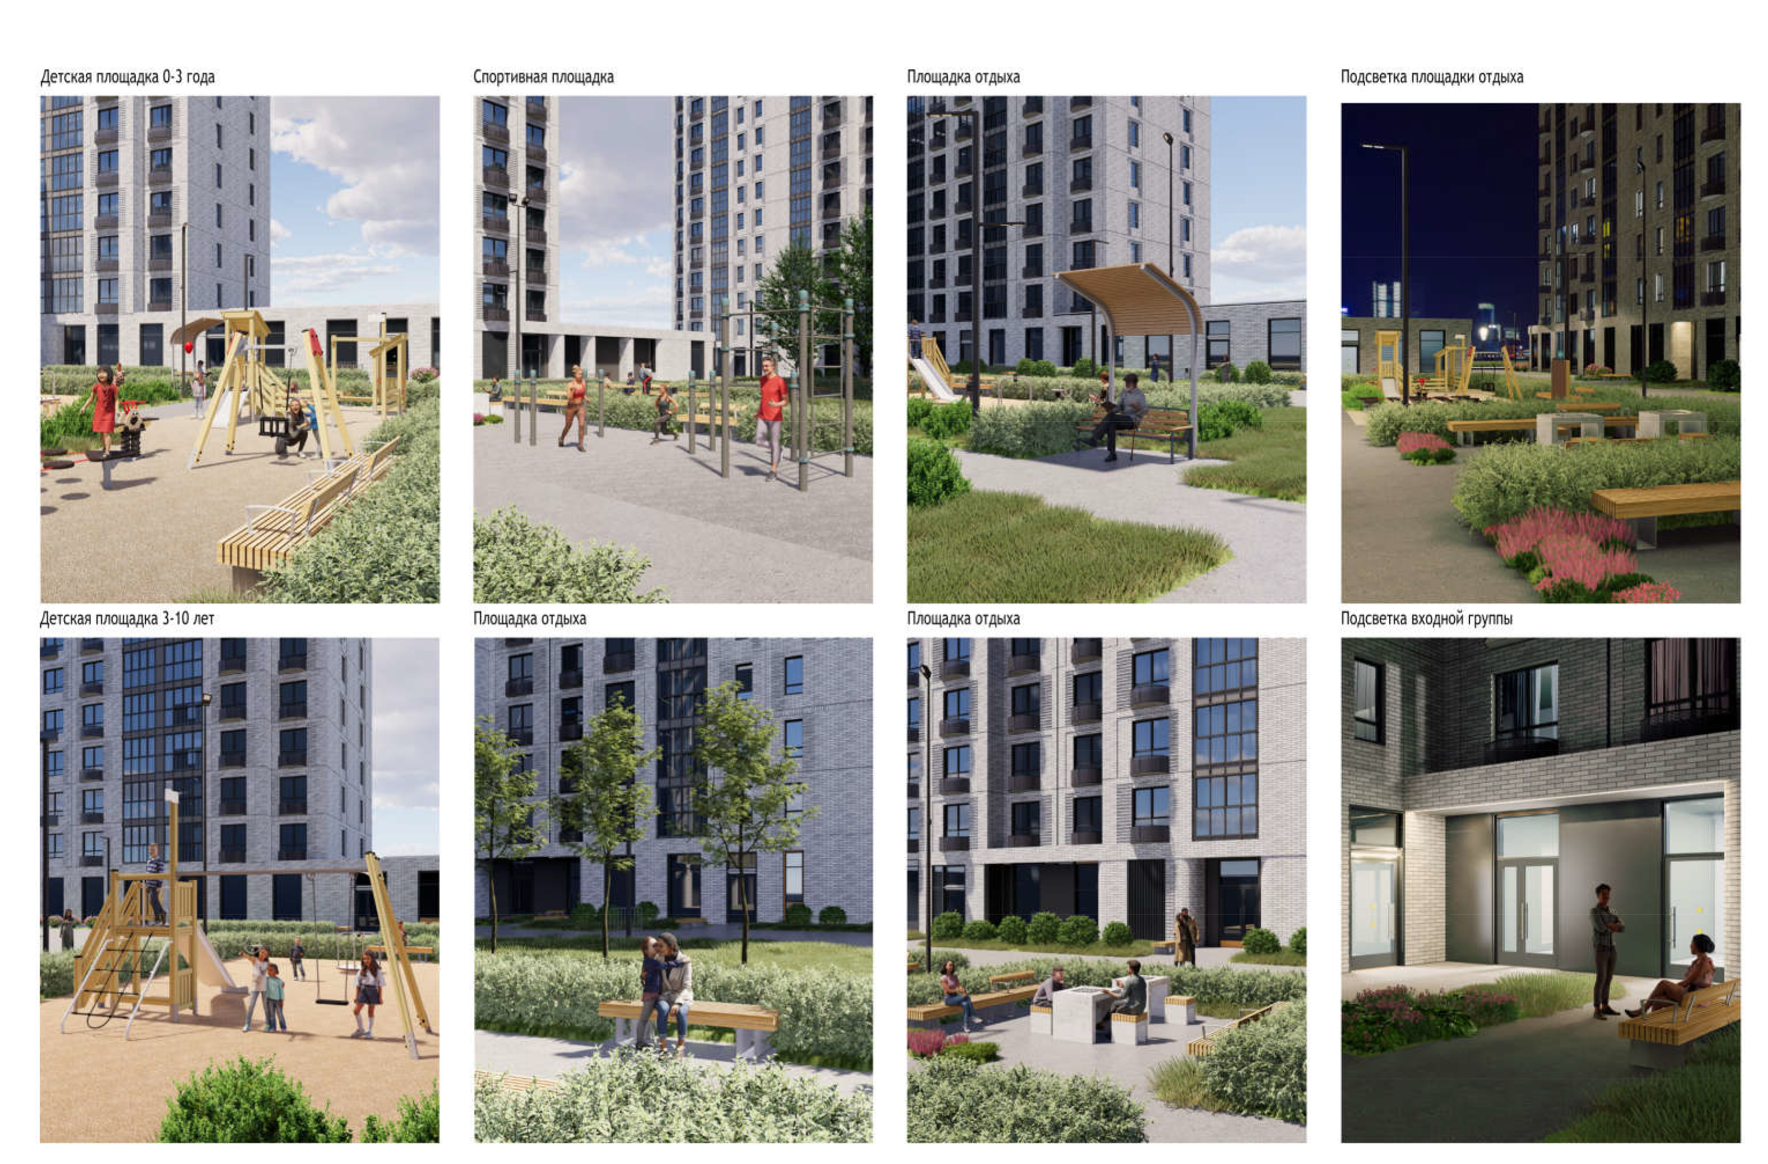
Жилой дом с приспособлением подземной автостоянки под защитное сооружение гражданской обороны – «укрытие» (ЗСГО) с инженерными сетями и благоустройством территории по адресу:
Москва, внутригородское муниципальное образование Измайлово, бульвар Сиреневый, земельный участок 4/4 (Сиреневый б-р, вл.4, з/у 4) (Восточный административный округ)
Материалы благоустройства
Характерные элементы благоустройства

Slide 18
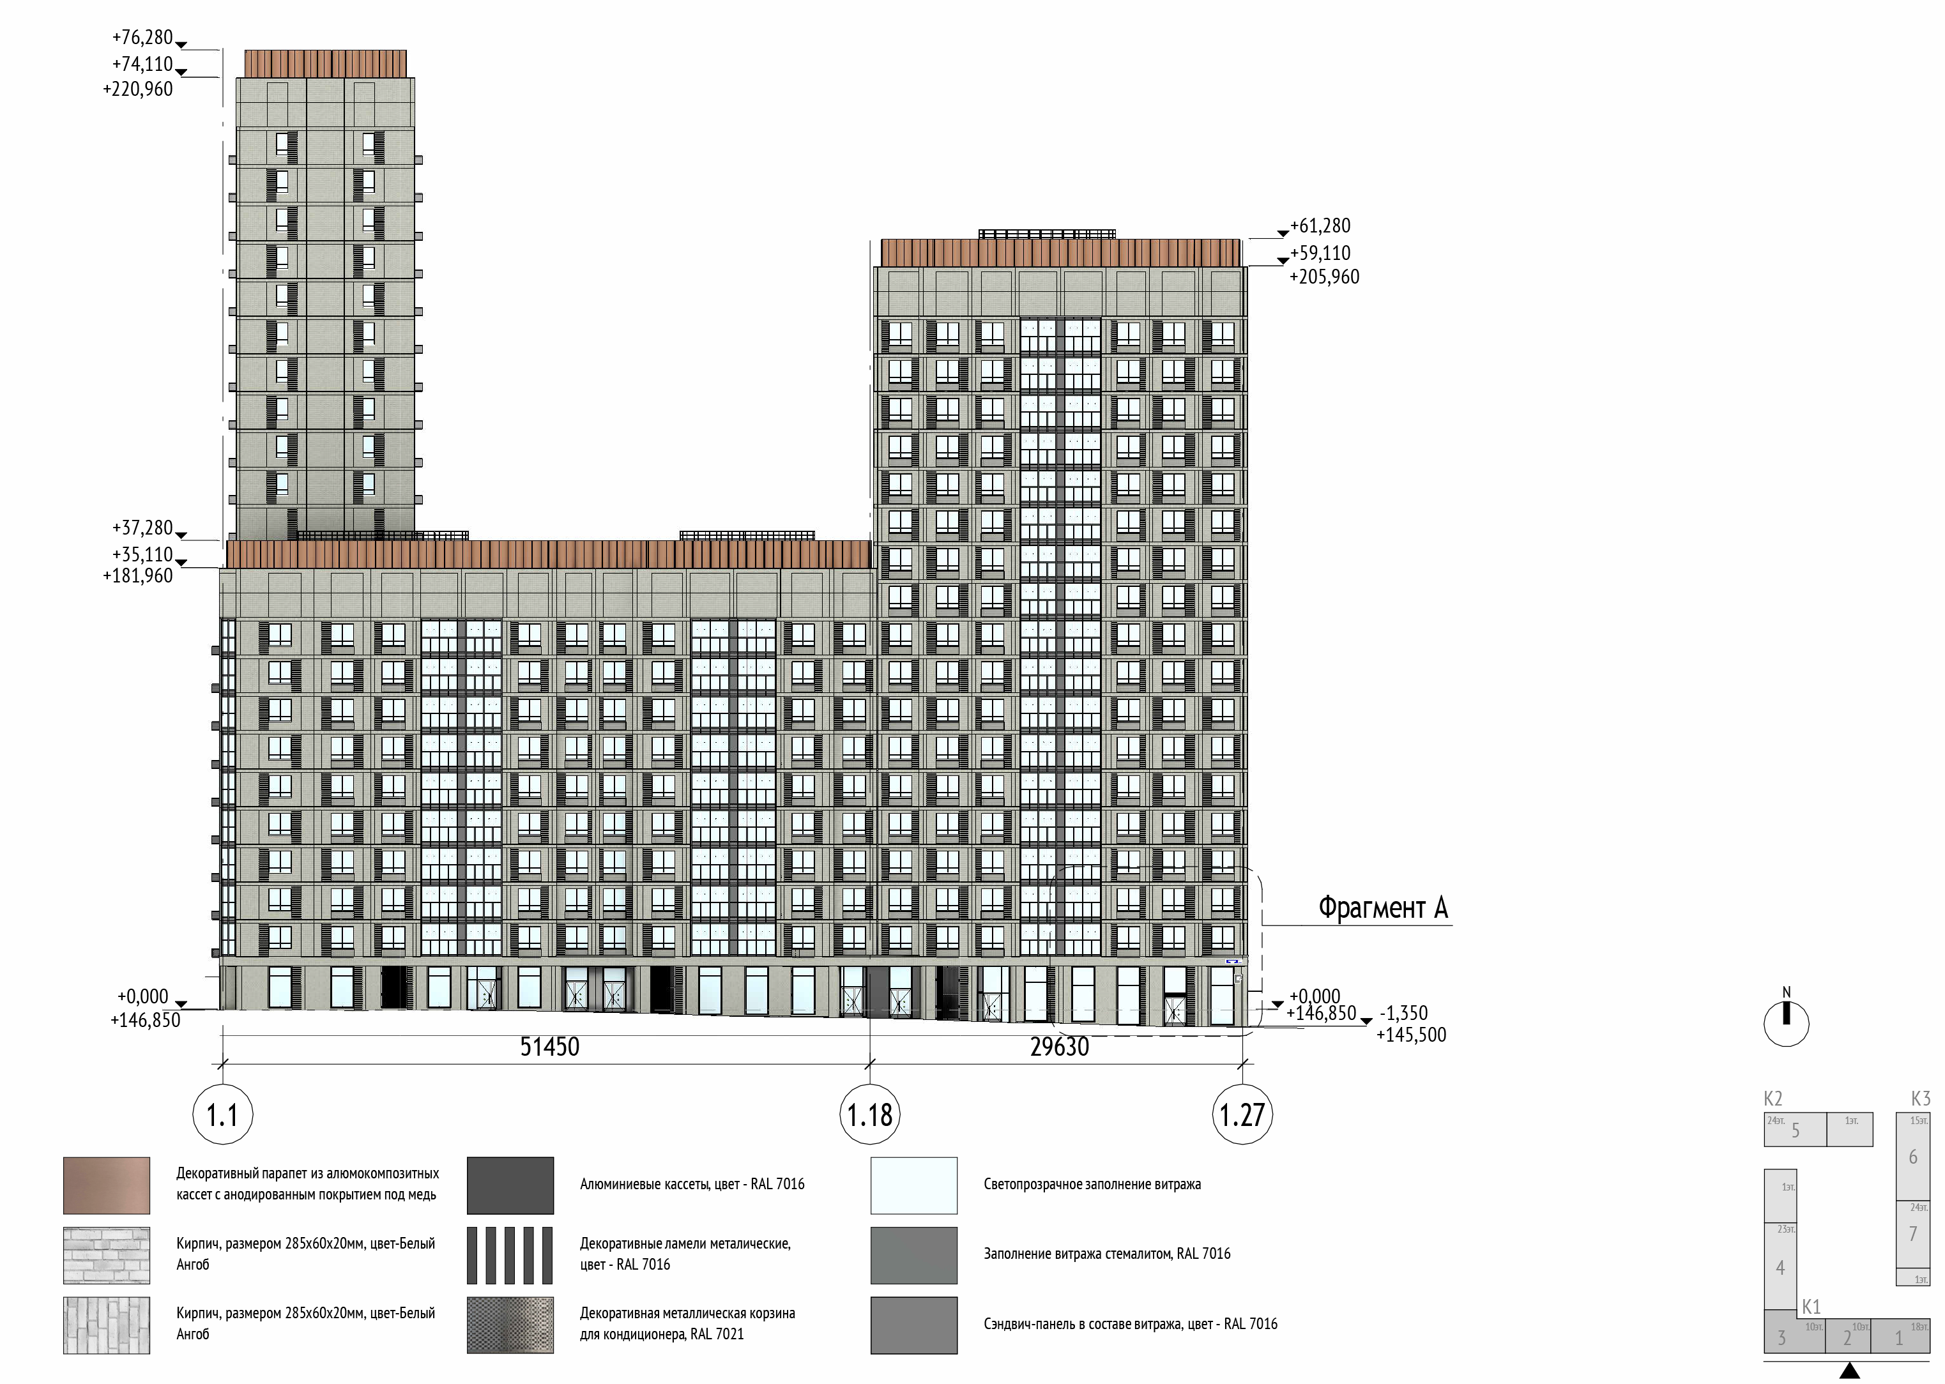
Жилой дом с приспособлением подземной автостоянки под защитное сооружение гражданской обороны – «укрытие» (ЗСГО) с инженерными сетями и благоустройством территории по адресу:
Москва, внутригородское муниципальное образование Измайлово, бульвар Сиреневый, земельный участок 4/4 (Сиреневый б-р, вл.4, з/у 4) (Восточный административный округ)
Схемы фасадов с указанием применяемых материалов.
RAL 7016

Slide 19
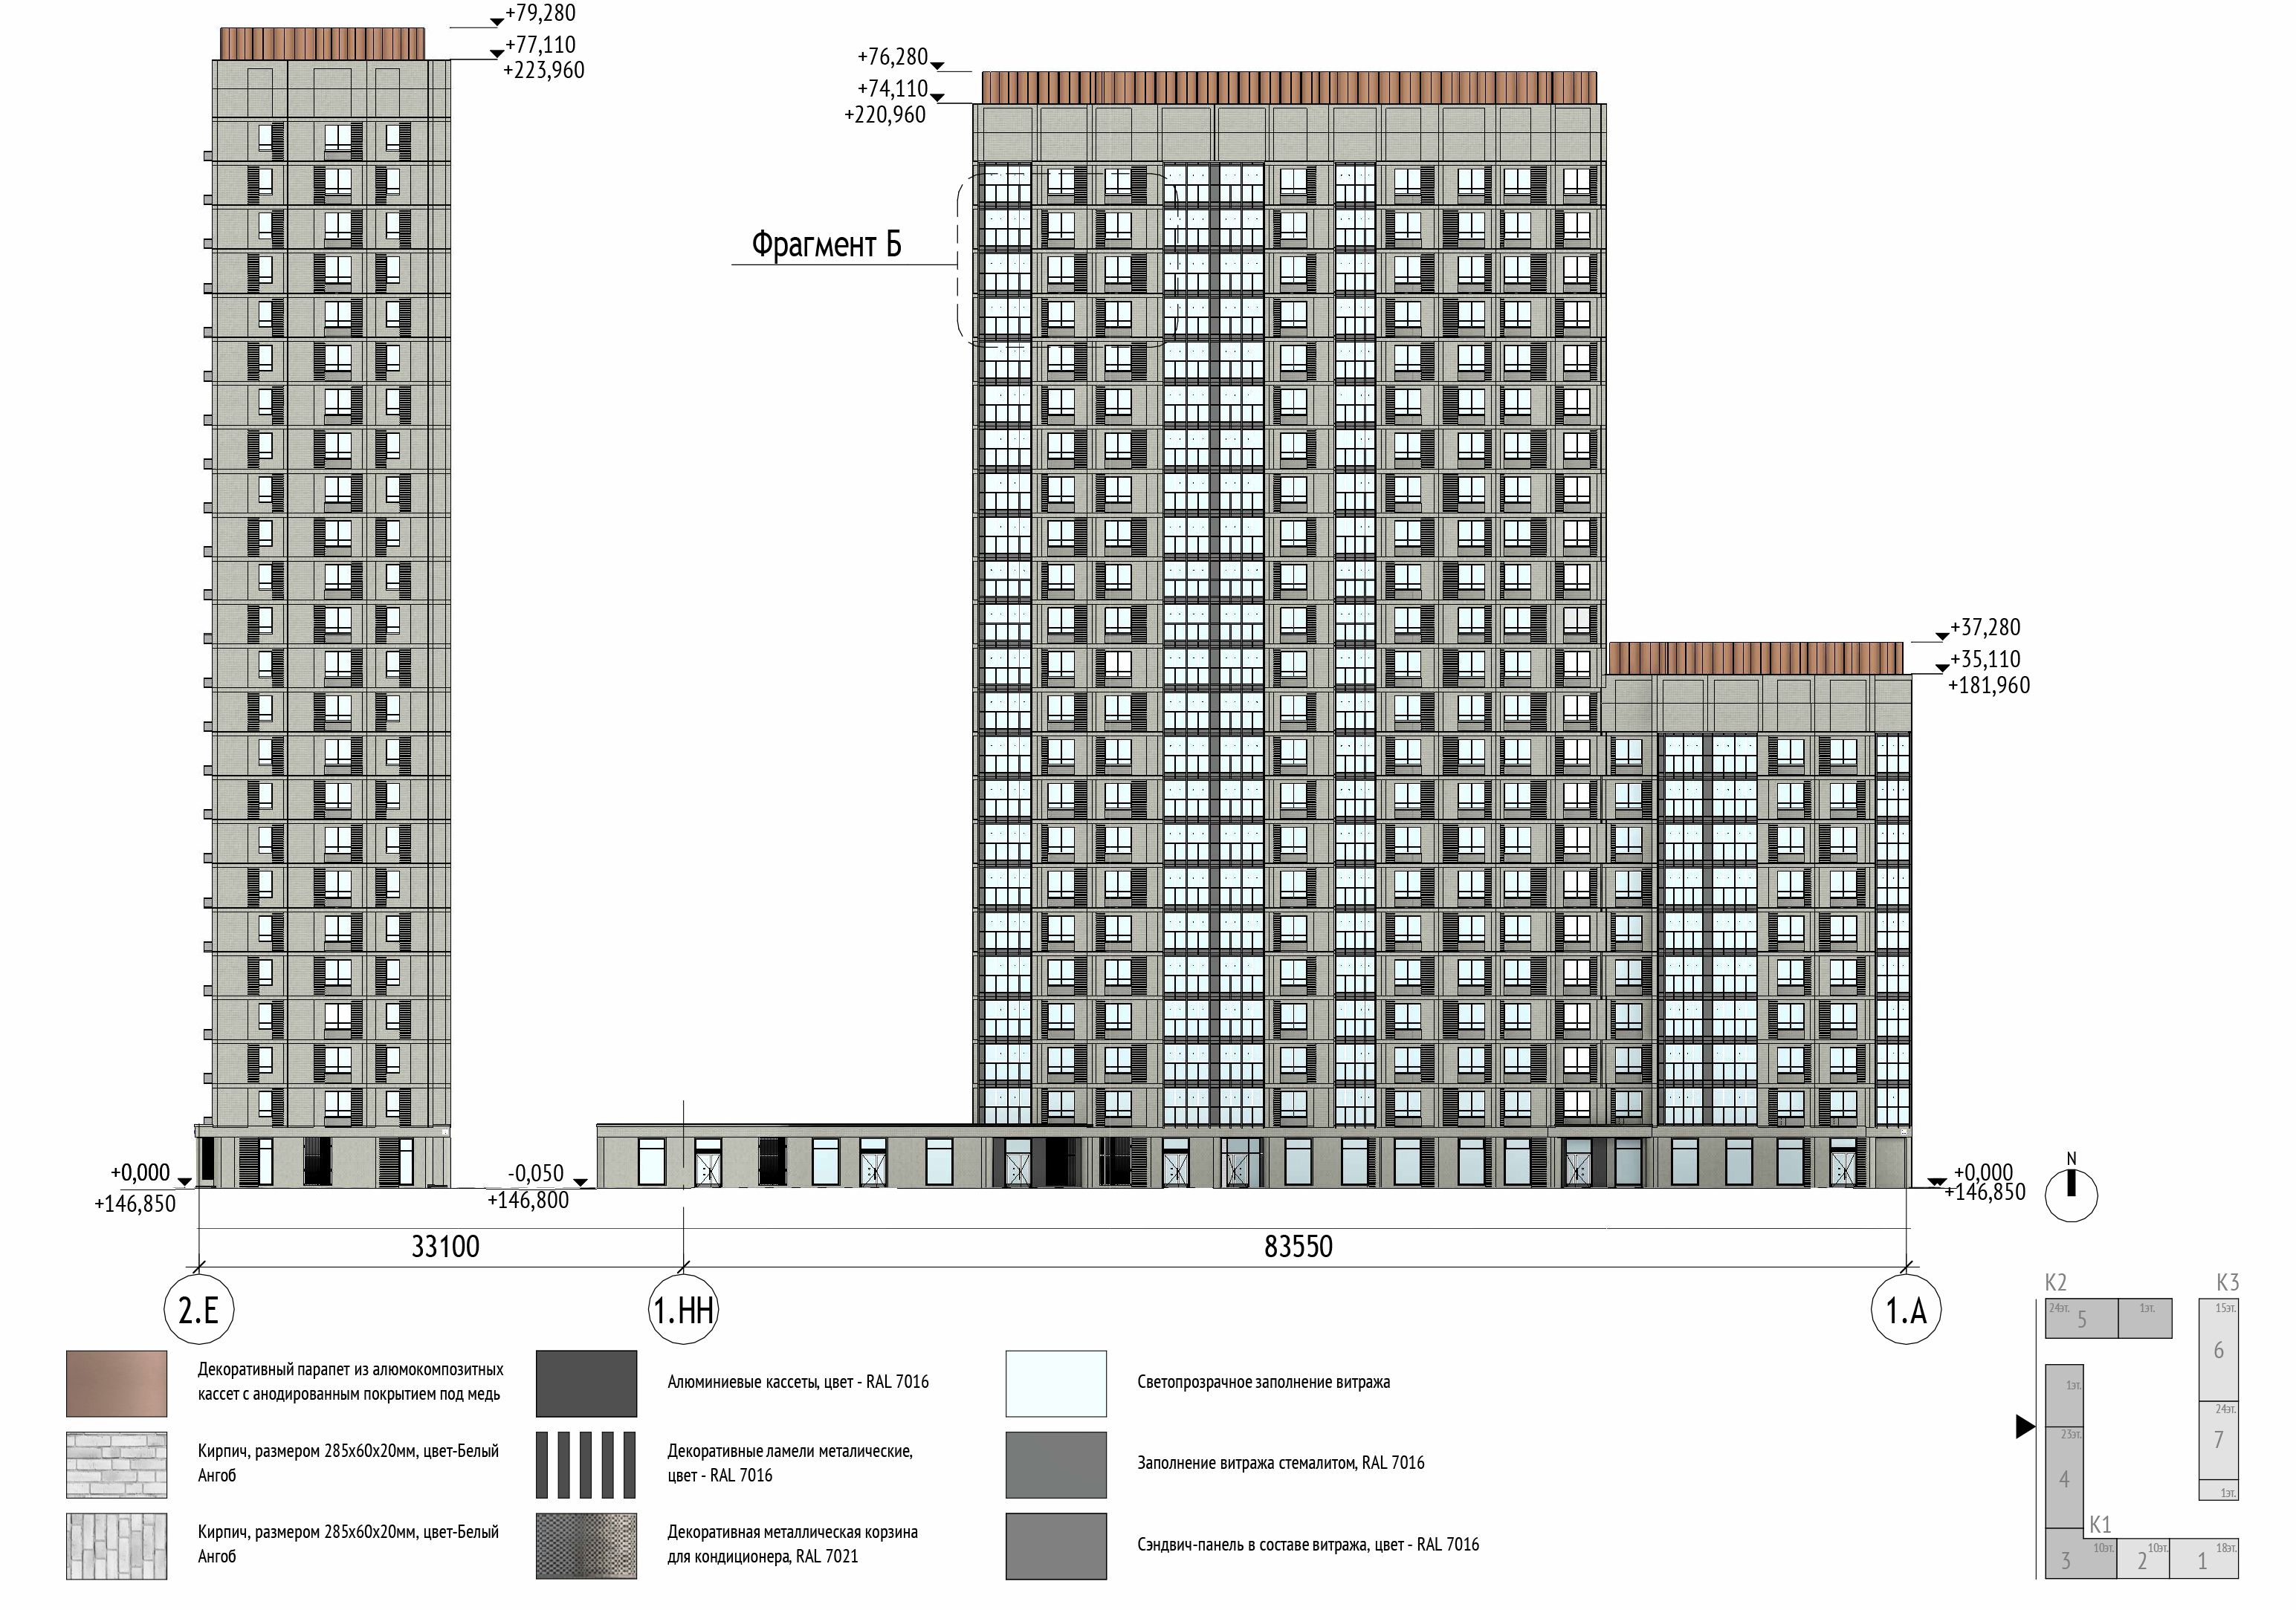
Жилой дом с приспособлением подземной автостоянки под защитное сооружение гражданской обороны – «укрытие» (ЗСГО) с инженерными сетями и благоустройством территории по адресу:
Москва, внутригородское муниципальное образование Измайлово, бульвар Сиреневый, земельный участок 4/4 (Сиреневый б-р, вл.4, з/у 4) (Восточный административный округ)
Схемы фасадов с указанием применяемых материалов.
RAL 7016

Slide 20
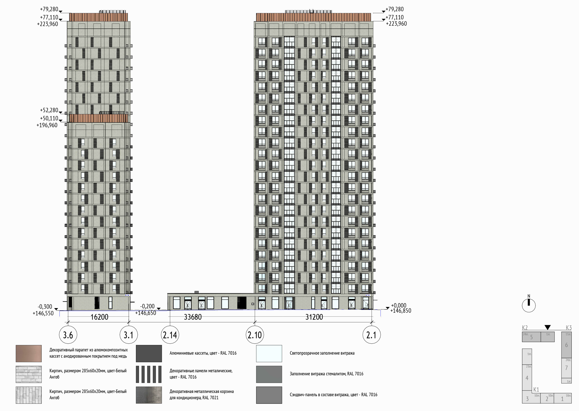
Жилой дом с приспособлением подземной автостоянки под защитное сооружение гражданской обороны – «укрытие» (ЗСГО) с инженерными сетями и благоустройством территории по адресу:
Москва, внутригородское муниципальное образование Измайлово, бульвар Сиреневый, земельный участок 4/4 (Сиреневый б-р, вл.4, з/у 4) (Восточный административный округ)
Схемы фасадов с указанием применяемых материалов.
RAL 7016

Slide 21
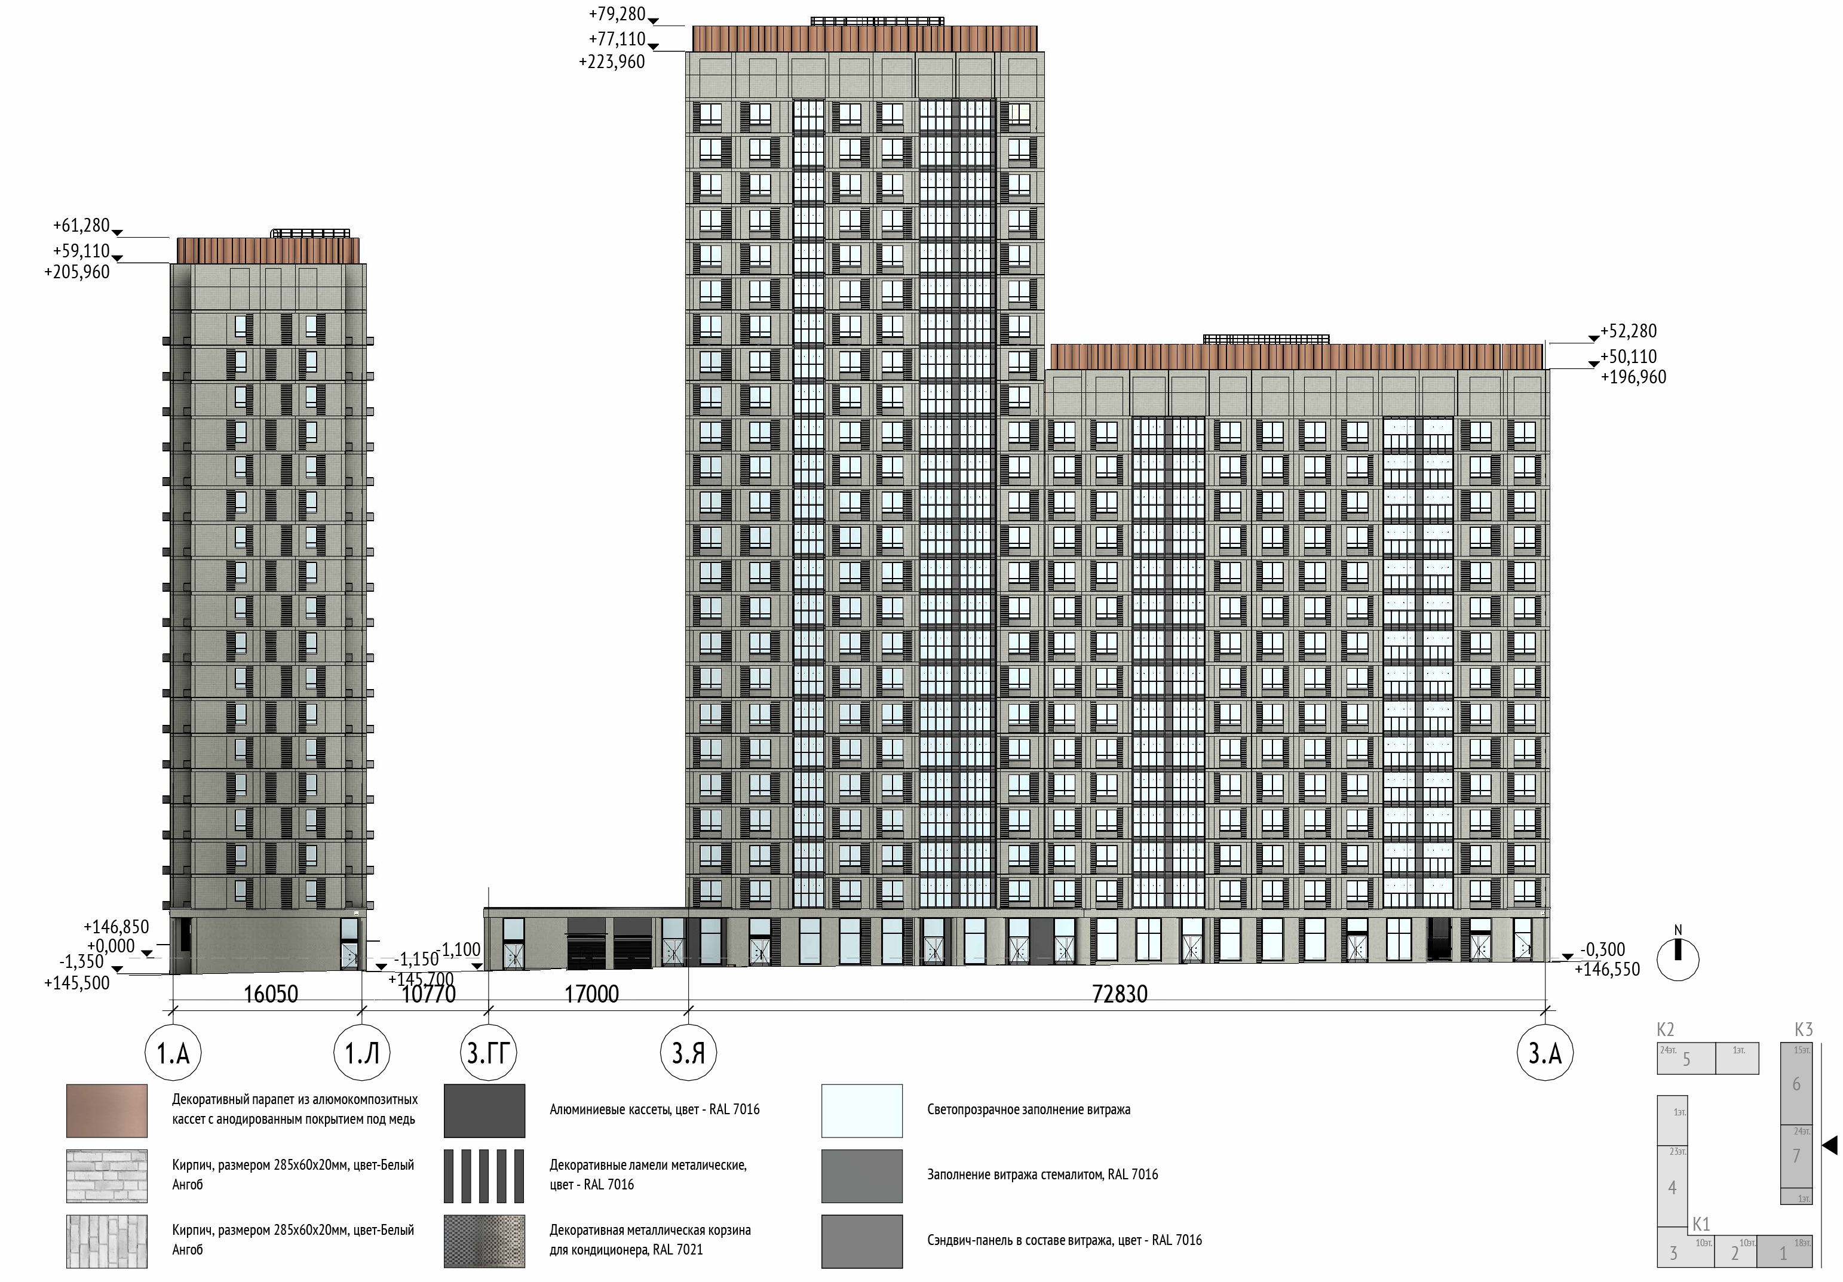
Жилой дом с приспособлением подземной автостоянки под защитное сооружение гражданской обороны – «укрытие» (ЗСГО) с инженерными сетями и благоустройством территории по адресу:
Москва, внутригородское муниципальное образование Измайлово, бульвар Сиреневый, земельный участок 4/4 (Сиреневый б-р, вл.4, з/у 4) (Восточный административный округ)
Схемы фасадов с указанием применяемых материалов.
RAL 7016

Slide 22
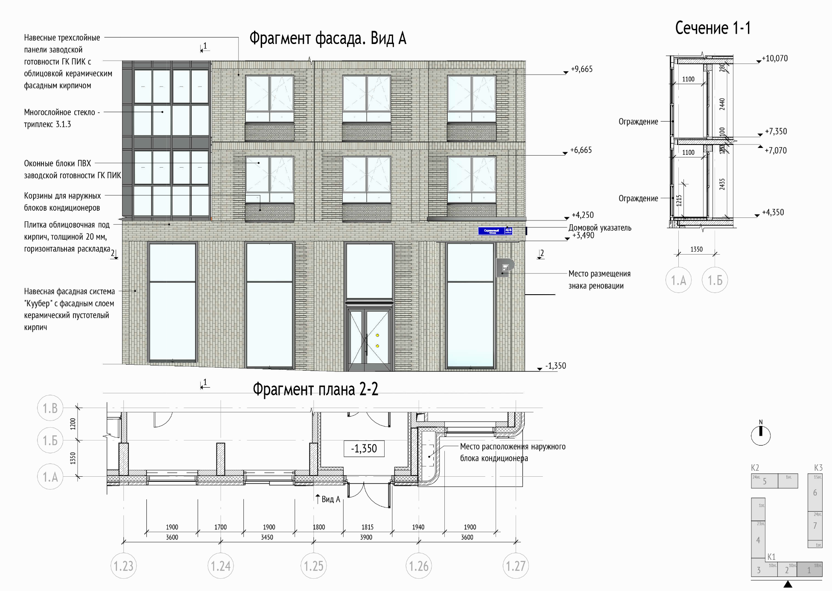
Жилой дом с приспособлением подземной автостоянки под защитное сооружение гражданской обороны – «укрытие» (ЗСГО) с инженерными сетями и благоустройством территории по адресу:
Москва, внутригородское муниципальное образование Измайлово, бульвар Сиреневый, земельный участок 4/4 (Сиреневый б-р, вл.4, з/у 4) (Восточный административный округ)
Фрагмент фасада. №1

Slide 23
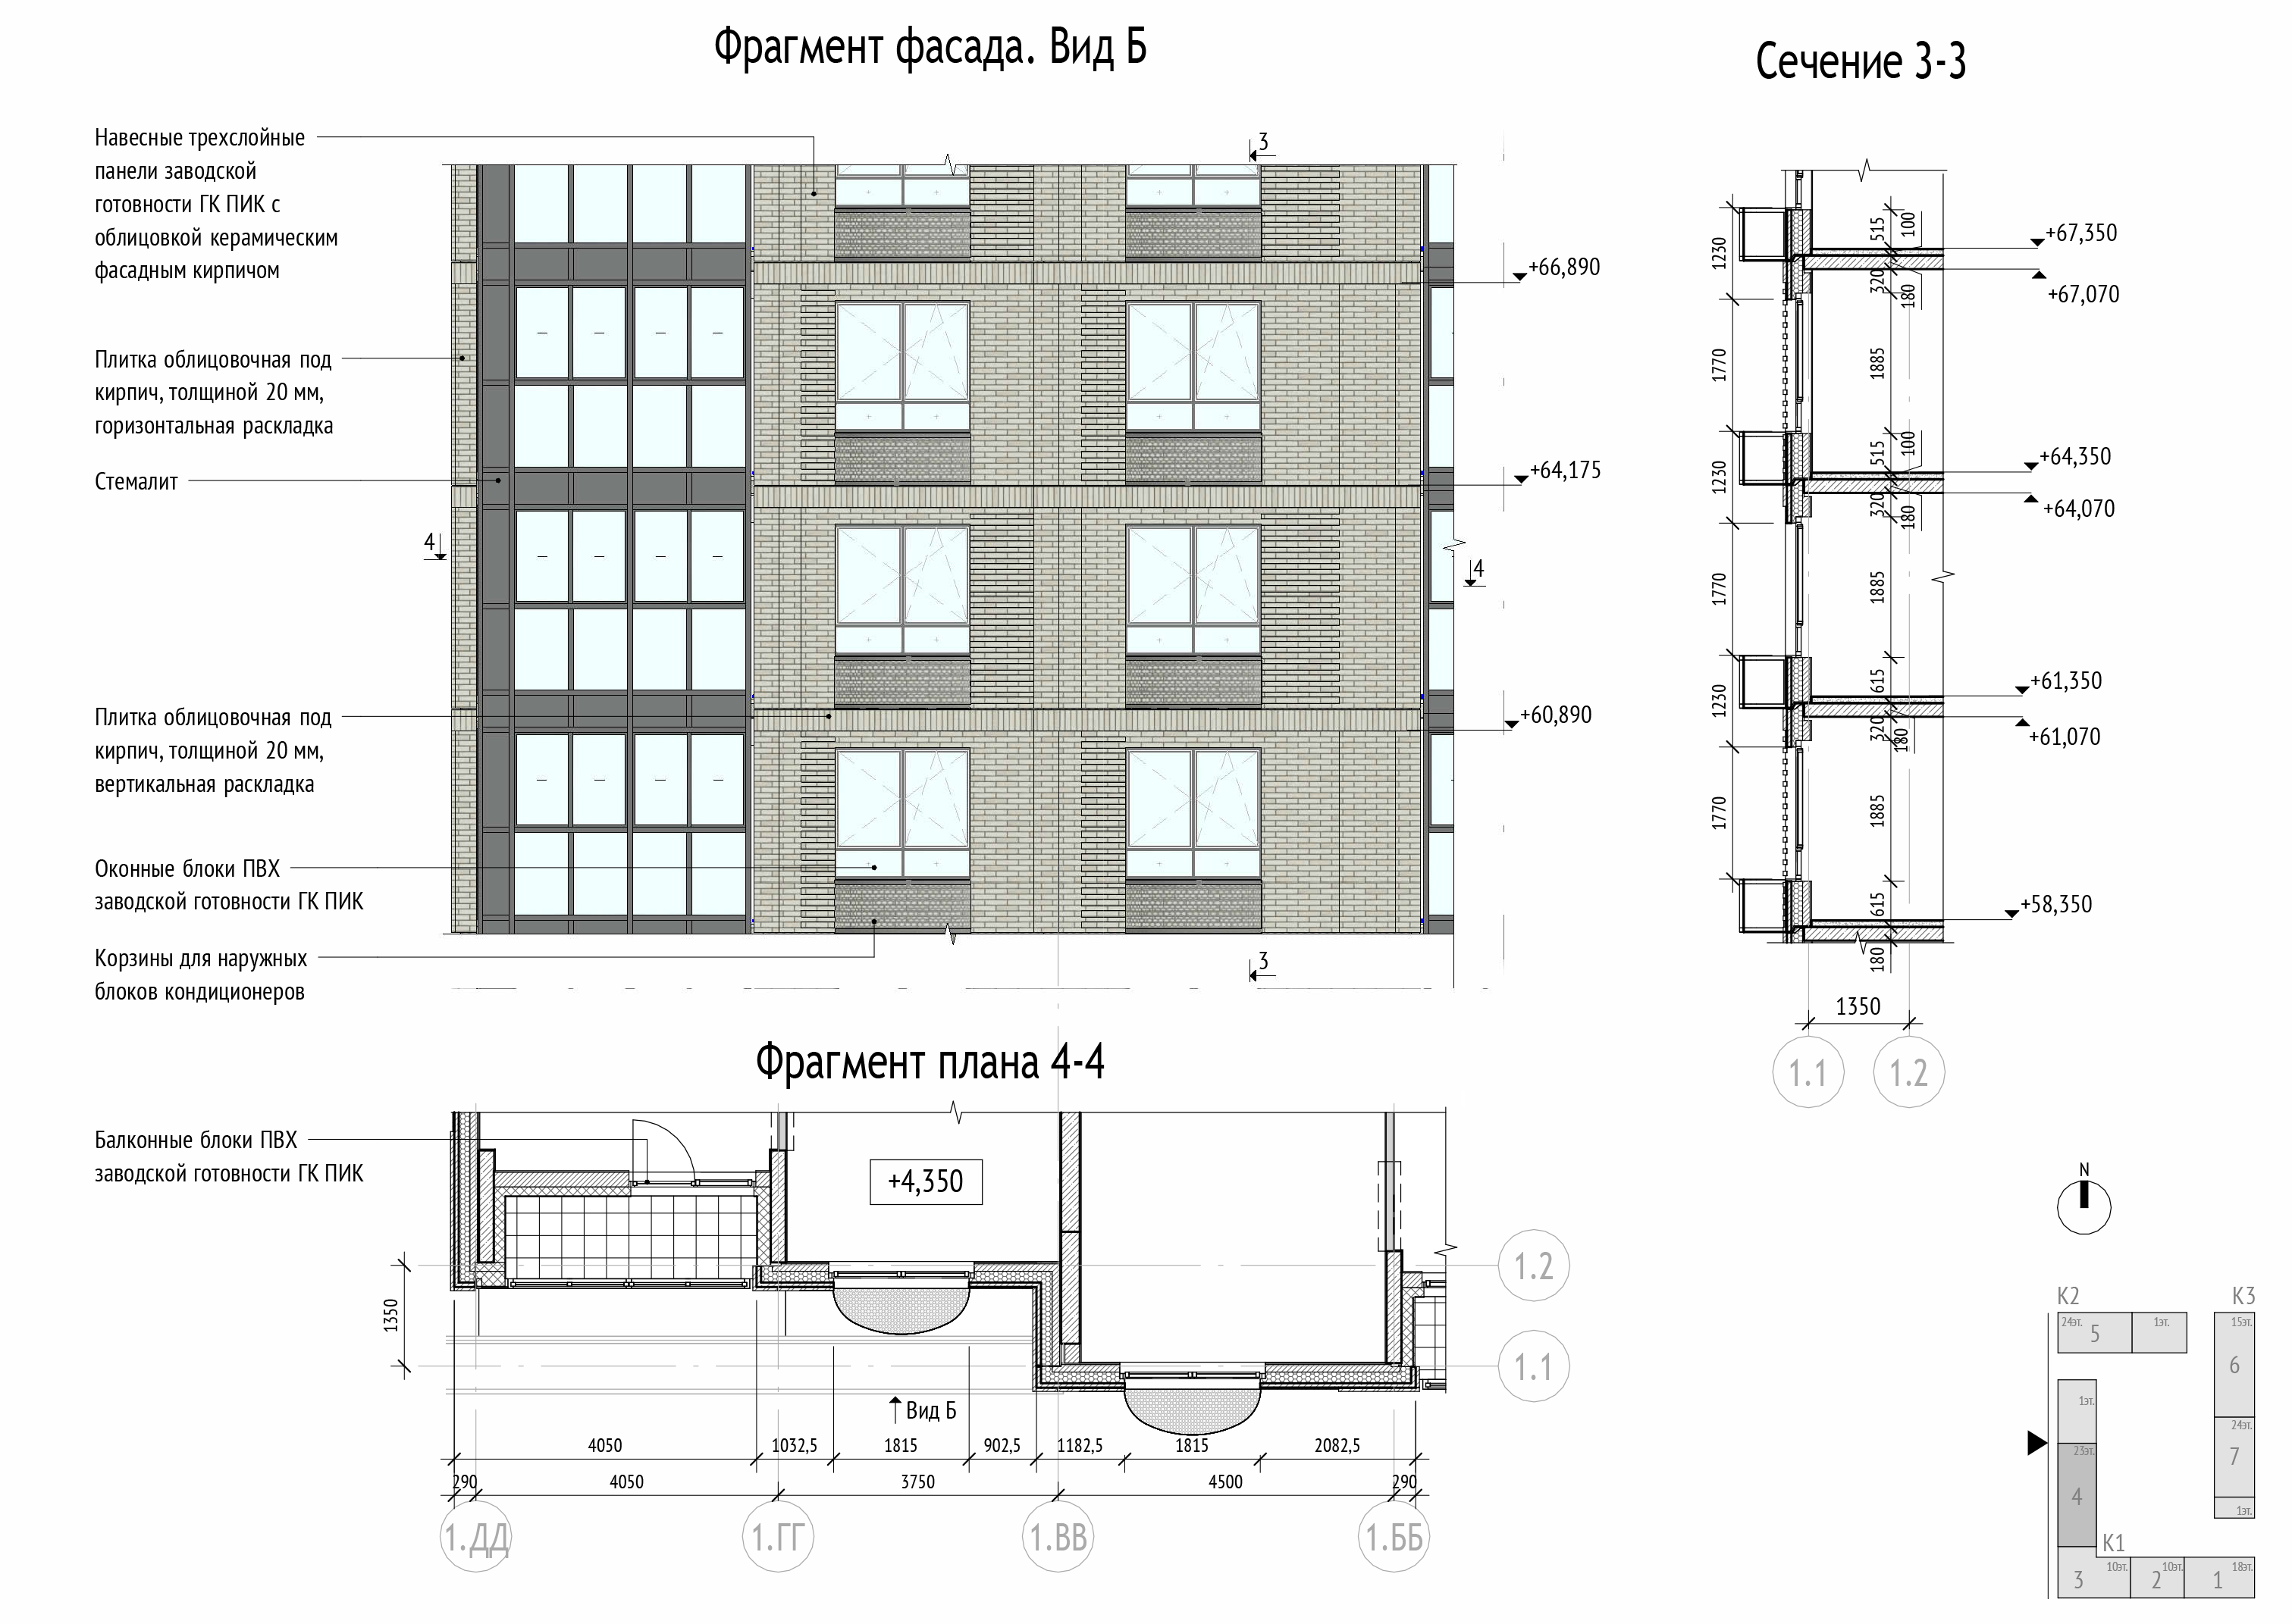
Жилой дом с приспособлением подземной автостоянки под защитное сооружение гражданской обороны – «укрытие» (ЗСГО) с инженерными сетями и благоустройством территории по адресу:
Москва, внутригородское муниципальное образование Измайлово, бульвар Сиреневый, земельный участок 4/4 (Сиреневый б-р, вл.4, з/у 4) (Восточный административный округ)
Фрагмент фасада. №2

Slide 24
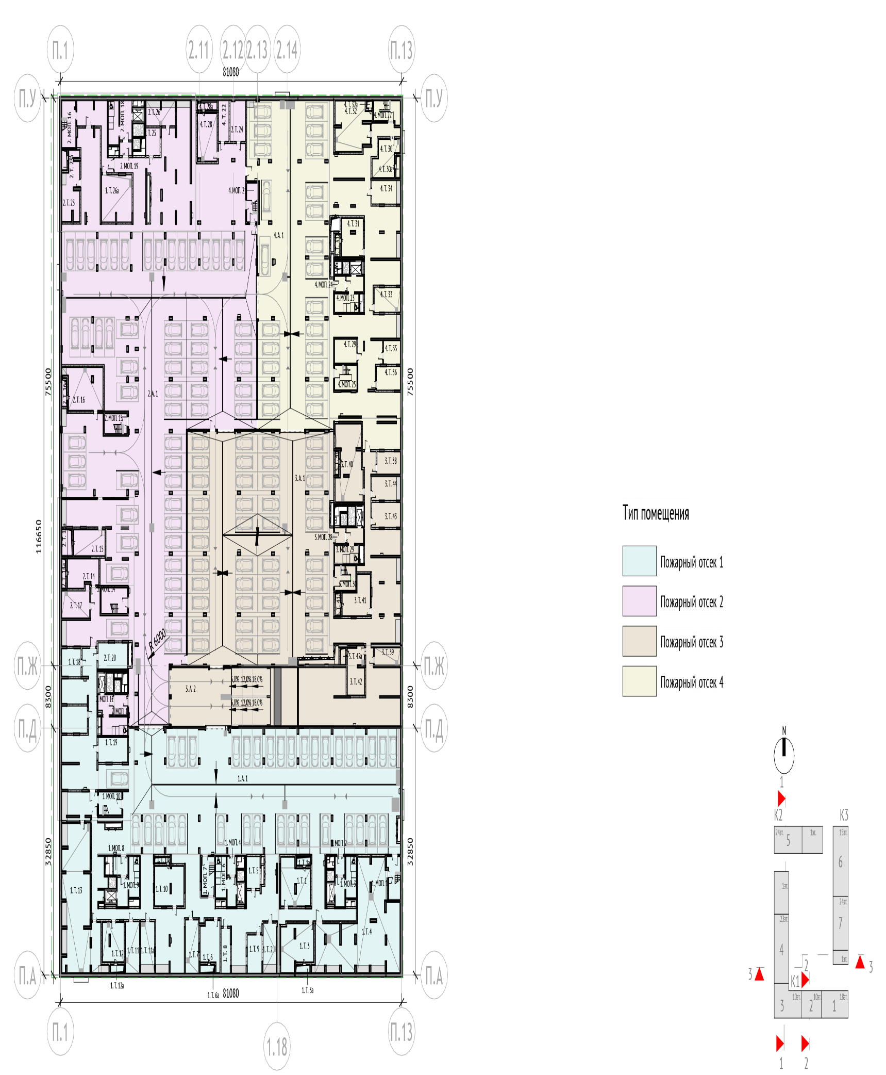
Жилой дом с приспособлением подземной автостоянки под защитное сооружение гражданской обороны – «укрытие» (ЗСГО) с инженерными сетями и благоустройством территории по адресу:
Москва, внутригородское муниципальное образование Измайлово, бульвар Сиреневый, земельный участок 4/4 (Сиреневый б-р, вл.4, з/у 4) (Восточный административный округ)
Схема плана паркинга
Суммарное количество стояночных мест - 155 м/м

Slide 25
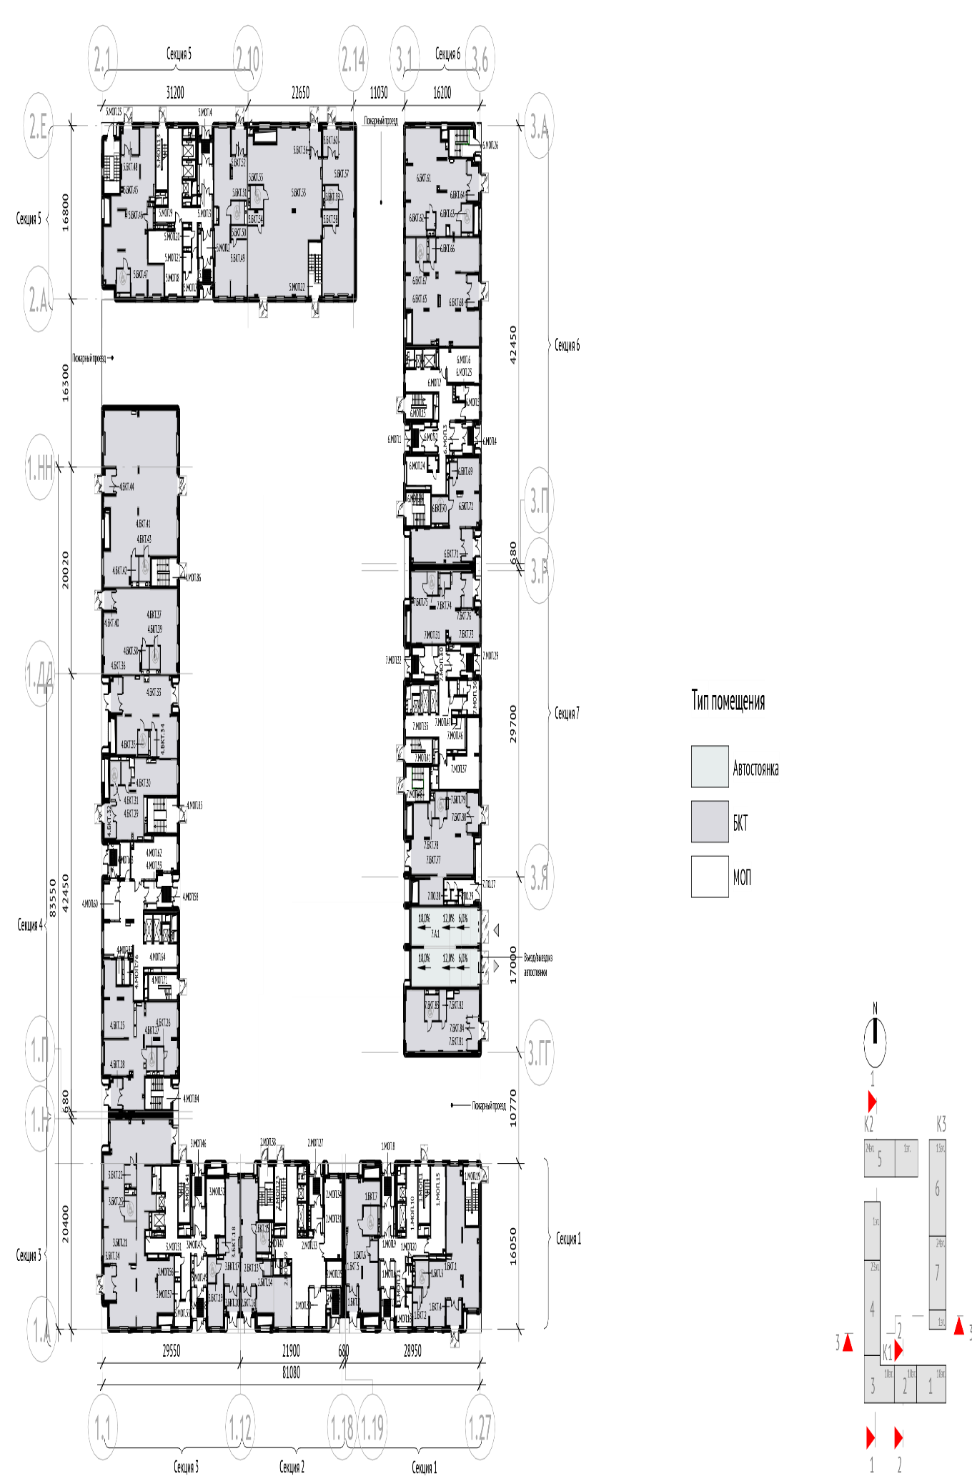
Жилой дом с приспособлением подземной автостоянки под защитное сооружение гражданской обороны – «укрытие» (ЗСГО) с инженерными сетями и благоустройством территории по адресу:
Москва, внутригородское муниципальное образование Измайлово, бульвар Сиреневый, земельный участок 4/4 (Сиреневый б-р, вл.4, з/у 4) (Восточный административный округ)
Схема плана первого этажа

Slide 26
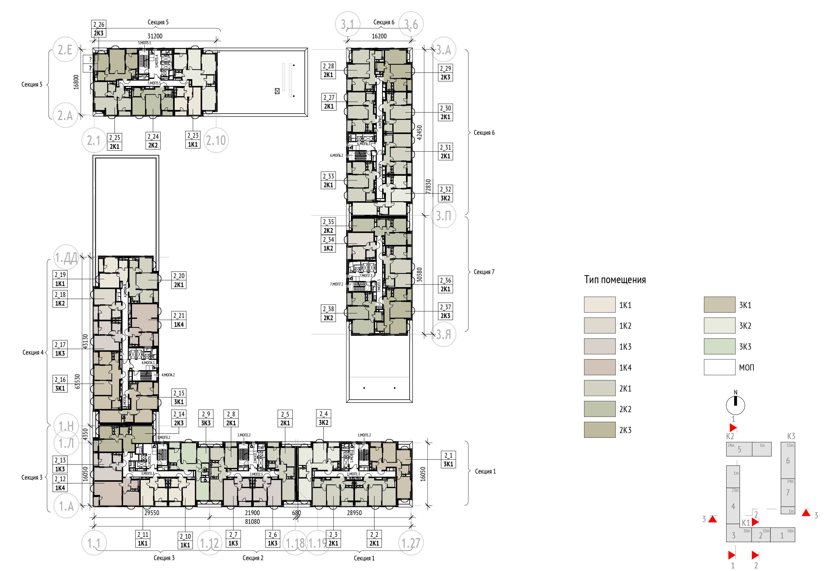
Жилой дом с приспособлением подземной автостоянки под защитное сооружение гражданской обороны – «укрытие» (ЗСГО) с инженерными сетями и благоустройством территории по адресу:
Москва, внутригородское муниципальное образование Измайлово, бульвар Сиреневый, земельный участок 4/4 (Сиреневый б-р, вл.4, з/у 4) (Восточный административный округ)
Схема плана типового этажа

